Slide 1

스프링 부트 핵심 가이드
박대원

Slide 2
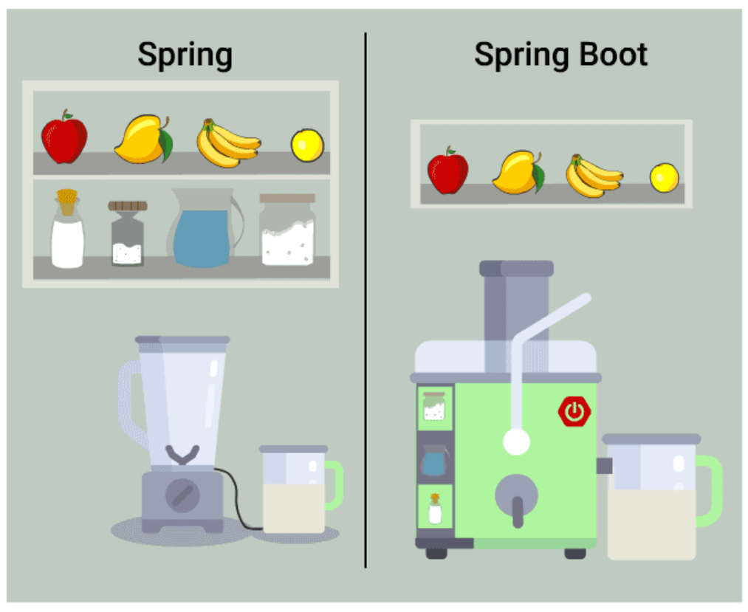
01 스프링 부트란?
1.1 스프링 프레임워크
1.2 스프링 프레임워크 vs. 스프링 부트

Slide 3
01 스프링 부트란?
1.1 스프링 프레임워크
스프링 프레임워크는 자바 기반의 애플리케이션 프레임워크로 엔터프라이즈급 애플리케이션을 개발하기 위한 다양한 기능을 제공한다. 스프링은 목적에 따라 다양한 프로젝트를 제공하는데, 그중 하나가 스트링부트이다. 스프링 프레임워크는 전자정부 표준 프레임워크의 기반 기술로 채택되어 공공기관 웹 서비스를 개발할 때도 사용된다.
엔터프라이즈급 개발이란 기업 환경을 대상으로 하는 개발을 뜻한다. 네이버나 카카오톡 같은 대규모 데이터를 처리하는 환경을 엔터프라이즈 환경이라고 부른다. 스프링은 이 환경에 알맞게 설계돼 있어 개발자는 애플리케이션을 개발할 때 많은 요소를 프레임워크에 위임하고 비즈니스 로직을 구현하는 데 집중할 수 있다.
스프링의 핵심 가치는
“애플리케이션 개발에 필요한 기반을 제공해서 개발자가 비즈니스 로직 구현에만 집중할 수 있게끔 하는 것＂

Slide 4
01 스프링 부트란?
1.1.1 제어 역전(IoC, Inversion of Control)
스프링을 효율적으로 사용할 수 있도록 스프링 특징과 구조를 알아야 한다. 일반적으로 자바 개발의 경우 객체를 사용하기 위해 객체를 선언하고 해당 객체의 의존성을 생성한 후 객체에서 제공하는 기능을 사용한다. 객체를 생성하고 사용하는 일련의 작업을 개발자가 직접 제어하는 구조다.
하지만 제어 역전을 특징으로 하는 스프링은 기존 자바 개발 방식과 다르게 작동한다. IoC를 적용한 환경에서는 사용할 객체를 직접 생성하지 않고 객체의 생명주기 관리를 외부에 위임하는데, 그 외부란 스프링 컨테이너(또는 IoC 컨테이너)를 말한다. 객체 관리를 컨테이너에 맡겨 제어권을 넘긴 것을 제어 역전이라고 부른다. 이 제어 역전을 통해 의존성 주입(DI, Dependency Injection), 관점 지향 프로그램(AOP, Aspect-Oriented Programming) 등이 가능해진다. 객체의 제어권을 넘기면 비즈니스 로직을 작성하는 데 더 집중할 수 있다.
@RestController
public class NoDIController {
private MyService service = new MyServiceImpl();
@GetMapping("/no-di/hello")
public String getHello() {
return service.getHello();
} }

Slide 5
01 스프링 부트란?
1.1.2 의존성 주입(DI, Dependency Injection)
의존성 주입이란 제어 역전의 방법 중 하나로, 사용할 객체를 직접 생성하지 않고 외부 컨테이너가 생성한 객체를 주입 받아 사용하는 방식이다.
. 생성자를 통한 의존성 주입
. 필드 객체 선언을 통한 의존성 주입
. Setter 메서드를 통한 의존성 주입
@Autowired를 통해 의존성 주입을 할 수 있는데, 스프링4.3버전 이후 생성자 의존성 주입할 때는 어노테이션을 생략할 수 있다. 하지만 처음 다룰 땐 가독성을 위해 생략을 피한다.
@RestController
public class DIController {
MyService myService;
@Autowired
public DIController(MyService myService) {
this.myService = myService;
}
@GetMapping("/di/hello")
public String getHello() {
return myService.getHello();
} }
생성자 의존성 주입

Slide 6
01 스프링 부트란?
1.1.2 의존성 주입(DI, Dependency Injection)
스프링 공식문서에서 권장하는 방식은 생성자 의존성 주입인데, 다른 방식과는 다르게 reference 객체(참조형 자료) 없이는 객체를 초기화할 수 없게 설계할 수 있기 때문이다.
@RestController
public class FieldInjectionController {
@Autowired
private MyService myService; }
필드객체 의존성 주입
@RestController
public class SetterInjectionController {
MyService myService;
@Autowired
public void setMyService(MyService myService) {
this.myService = myService;
} }
setter 의존성 주입

Slide 7
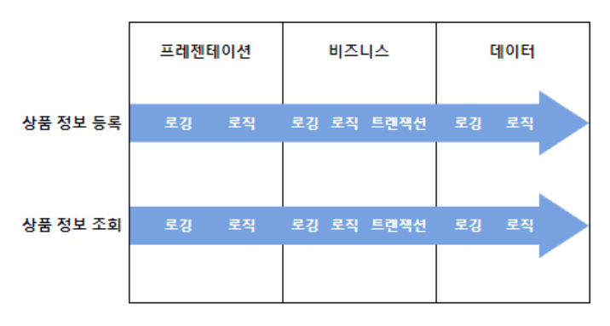
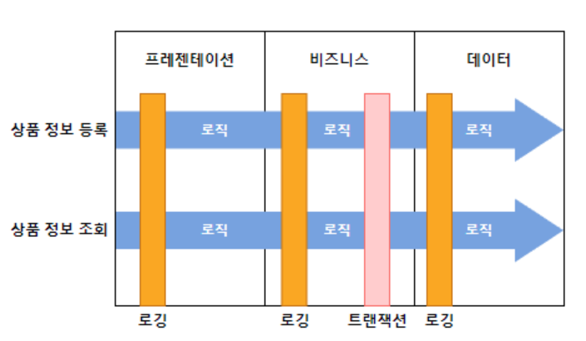
01 스프링 부트란?
1.1.3 관점 지향 프로그래밍(AOP)
AOP(Aspect-Oriented Programming)는 OOP(Object-Oriented Programming)를 더욱 잘 사용하도록 돕는 개념인데, 관점을 기준으로 묶어 개발하는 방식을 의미한다. 관점(Aspect)이란 ‘핵심 기능‘과 ‘부가 기능‘을 구분해 각각을 하나의 관점으로 보는 것을 말한다. 핵심 기능은 비즈니스 로직을 구현하는 과정에서 처리하려는 목적 기능을, 부가 기능은 로깅 처리나 트랜잭션 처리 등 부수적인 기능을 뜻한다.
OOP 방식의 애플리케이션 로직에서는 객체마다 핵심 기능을 수행하기 위한 로직과 함께 부가 기능인 로깅, 트랜잭션 등의 코드를 작성한다. 상품정보 등록 기능과 상품 정보 조회 기능은 엄연히 다른 기능으로, 각자 로직이 구현되어 있지만 유지보수 목적이나 데이터 베이스 접근을 위해 작성된 로깅과 트랜잭션 영역은 상품정보를 등록할 때나 상품정보를 조회할 때 동일한 기능을 수행할 확률이 높다. 즉, 핵심 기능을 구현한 두 로직에 동일한 코드가 포함된다는 것을 의미한다. AOP 관점에서는 부가 기능은 핵심 기능이 어떤 기능인지에 무관하게 로직이 수행되기 전 또는 후에 수행되기만 하면 된다.

Slide 8
01 스프링 부트란?
1.1.3 관점 지향 프로그래밍(AOP)
이처럼 여러 비즈니스 로직에서 반복되는 부가 기능을 하나의 공통 로직으로 처리하도록 모듈화해 삽입하는 방식을 AOP 라 한다. 이러한 AOP를 구현하는 방법은 크게 세 가지가 있다.
. 컴파일 과정에 삽입하는 방식
. 바이트코드를 메모리에 로드하는 과정에 삽입하는 방식
. 프록시 패턴을 이용한 방식
이 가운데 스프링은 디자인 패턴 중 하나인 Proxy 패턴을 통해 AOP 기능을 제공하고 있다.
스프링 AOP의 목적은 OOP와 마찬가지로 모듈화해서 재사용 가능한 구성을 만드는 것이고, 모듈화 된 객체를 편하게 적용할 수 있게 함으로써 개발자가 비즈니스 로직을 구현하는 데만 집중할 수 있게 도와 주는 것이다.

Slide 9
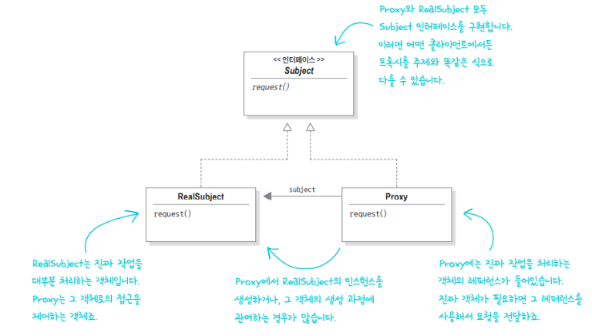
01 스프링 부트란?
프록시 패턴(Proxy Pattern)
특정 객체로의 접근을 제어하는 대리인(특정 객체를 대변하는 객체)을 제공.

Slide 10
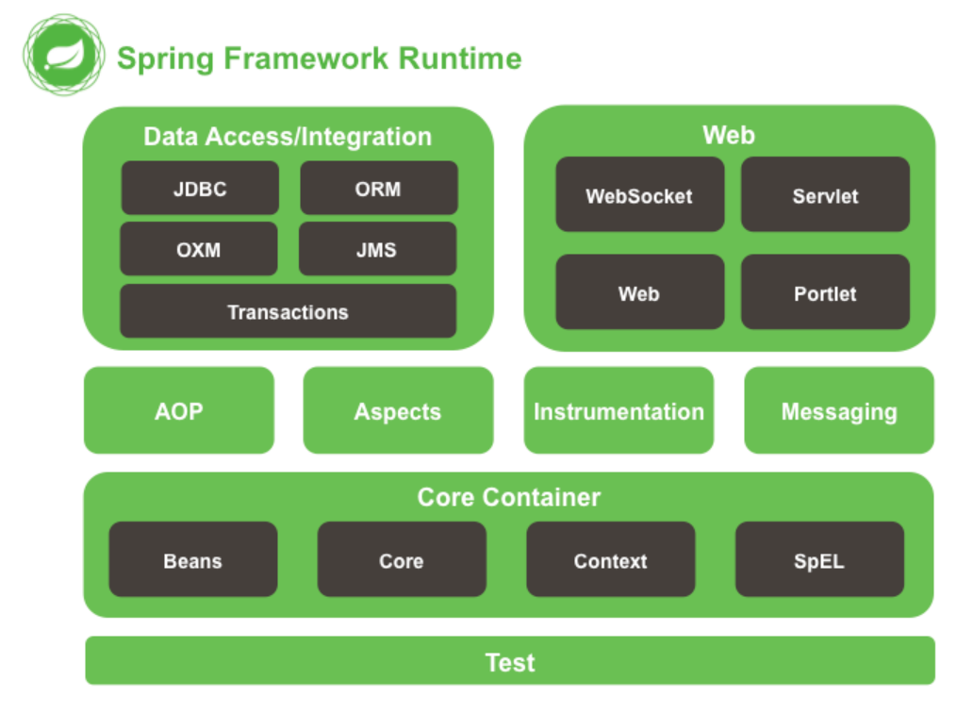
01 스프링 부트란?
1.1.4 스프링 프레임워크의 다양한 모듈
스프링 프레임워크는 기능별로 구분된 약 20여 개의 모듈로 구성돼 있다. 스프링 프레임워크 공식 문서에서는 스프링 버전별로 다른 다이어그램을 제시하고 있지만 큰 틀은 유사하다. 그리고 스프링 프레임워크를 사용한다고 해서 모든 모듈을 사용할 필요는 없다. 애플리케이션 개발에 필요한 모듈만 선택해서 사용하게끔 설계돼 있으며, 이를 경량 컨테이너 설계라고 부른다.

Slide 11
01 스프링 부트란?
1.2 스프링 프레임워크 vs. 스프링 부트
스프링 프레임워크는 기존 개발 방식의 문제와 한계를 극복하기 위해 다양한 기능을 제공한다. 하지만 기능이 많은 만큼 설정이 복잡한 편이다. 이처럼 필요한 모듈들을 추가하다 보면 설정이 복잡해지는 문제를 해결하기 위해 등장한 것이 스프링 부트이다.
<!--스프링의 하이버네이트 관련 설정 파일-->
<bean id="dataSource" class="com.mchange.V2.c3p0.ComboPooledDataSource" destroy-method="close">
<property name="driverClass" value="${db.driver}"/>
<property name="jdbcUrl" value="${db.url}"/>
<property name="user" value="${db.username}"/>
<property name="password" value="${db.password}"/>
</bean>
<jdbc:initialize-database data-source="dataSource">
<jdbc:script location="classpath:config/schema.sql"/>
<jdbc:script location="classpath:config/data.sql"/>
</jdbc:initialize-database>
<bean class="org.springframework.orm.jpa.LocalContainerEntityManagerFactoryBean" id="entityManagerFactory">
<property name="persistenceUnitName" value="hsql_pu"/>
<property name="dataSource" ref="dataSource"/>
</bean>
<bean id="transactionManager" class="org.springframework.orm.jpa.JpaTransactionManager">
<property name="entityManagerFactory" ref="entityManagerFactory"/>
<property name="dataSource" ref="dataSource"/>
</bean>
<tx:annotation-driven transaction-manager="transactionManager"/>
스프링의 하이버네이트 관련 설정 파일
스프링의 마이바티스 설정도 마찬가지로 xml에서 설정한다.

Slide 12
01 스프링 부트란?
1.2 스프링 프레임워크 vs. 스프링 부트
Spring Boot makes it easy to create stand-alone, production-grade Spring based Applications that you can “just run”
스프링 부트 공식 사이트 문구: 스프링 부트를 이용하면 단독으로 실행 가능한 사용 수준의 스프링 기반 애플리케이션을 손쉽게 만들 수 있다. Spring Boot을 사용하면 "그냥 실행"할 수 있는 독립형 프로덕션 레벨의 스프링 기반 애플리케이션을 쉽게 만들 수 있습니다. 즉, 별도의 복잡한 설정을 하지 않아도 스프링 부트를 사용하면 개발이 쉬워진다는 뜻이다.
1.2.1 의존성 관리
스프링 프레임워크에서는 개발에 필요한 각 모듈의 의존성을 직접 설정해야 했다. 또 호환되는 버전을 명시해야 정상 동작한다. 애플리케이션에서 사용하는 스프링 프레임워크나 라이브러리의 버전을 올리는 상황에서는 연관된 다른 라이브러리의 버전까지 고려해야 한다. 하지만 스프링 부트에서는 이 같은 불편함을 해소하기 위해 ‘spring-boot-starter’라는 의존성을 제공한다. spring-boot-starter의 의존성은 여러 종류가 있고, 각 라이브러리의 기능과 관련해서 자주 사용되고 서로 호환되는 버전의 모듈 조합을 제공한다.

Slide 13
01 스프링 부트란?
1.2.1 의존성 관리
많이 사용되는 spring-boot-starter 라이브러리
. spring-boot-starter-web : 스프링 MVC 를 사용하는 RESTful 애플리케이션을 만들기 위한 의존성이다. 기본으로 내장 톰캣
이 포함돼 있어 jar 형식으로 실행 가능하다.
. spring-boot-starter-test : JUnit Jupiter, Mockito 등의 테스트용 라이브러리를 포함한다.
. spring-boot-starter-jdbc : HikariCP 커넥션 풀을 활용한 JDBC 기능을 제공한다.
. spring-boot-starter-security : 스프링 시큐리티(인증, 권한 인가 등) 기능을 제공한다.
. spring-boot-starter-data-jpa : 하이버네이트를 활용한 JPA 기능을 제공한다.
. spring-boot-starter-cache : 스프링 프레임워크의 캐시 기능을 지원한다.
‘spring-boot-starter’의 여러 라이브러리를 함께 사용할 때는 의존성이 겹칠 수 있다. 이로 인해 버전 충돌이 발생할 수 있는데 ,의존성 조합 충돌 문제가 없도록 ‘spring-boot-starter-parent’가 검증된 조합을 제공한다.
pom.xml
<parent>
<groupId>org.springframework.boot</groupId>
<artifactId>spring-boot-starter-parent</artifactId>
<version>2.5.6</version>
<relativePath/> <!-- lookup parent from repository -->
</parent>

Slide 14
01 스프링 부트란?
1.2.2 자동 설정
스프링 부트는 스프링 프레임워크의 기능을 사용하기 위한 자동 설정(Auto Configuration)을 지원한다. 자동 설정은 애플리케이션에 추가된 라이브러리를 실행하는 데 필요한 환경 설정을 알아서 찾아준다. 즉, 애플리케이션을 개발하는 데 필요한 의존성을 추가하면 프레임워크가 이를 자동으로 관리해준다.
@SpringBootApplication 어노테이션은 여러 어노테이션을 합쳐 놓은 인터페이스지만 기능 위주로 보면 크게 다음 세 개의 어노테이션을 합쳐 놓은 구성이다. (마우스 포인트를 @SpringBootApplication에 올려놓으면 7개의 어노테이션을 포함하고 있는 것을 알 수 있다.)
. @SpringBootConfiguration
. @EnableAutoConfiguration
. @ComponentScan
@SpringBootApplication
public class Chapter1Application {
public static void main(String[] args) {
SpringApplication.run(Chapter1Application.class, args);
}
}
Chapter1Application

Slide 15
01 스프링 부트란?
1.2.2 자동 설정
@SpringBootConfiguration: 스프링 부트의 설정을 나타내는 어노테이션이다. 스프링의 @Configuration을 대체하며 스프링 부트 전용 어노테이션이
다. 테스트 어노테이션을 사용할 때 계속 이 어노테이션을 찾기 때문에 스프링 부트에서는 필수 어노테이션이다.
@EnableAutoConfiguration: 자동 설정의 핵심 어노테이션이다. 클래스 경로에 지정된 내용을 기반으로 설정 자동화를 수행한다.
@ComponentScan: basePackages 프로퍼티 값에 별도의 경로를 설정하지 않으면 해당 어노테이션이 위치한 패키지가 루트 경로가 된다.
스프링 부트 어플리케이션은 Bean을 2번 등록한다. 처음에 ComponentScan으로 등록하고, 그 후에 EnableAutoConfiguration으로 추가적인 Bean들을 읽어서 등록한다. 스프링 부트 애플리케이션이 실행되면 @ComponentScan 어노테이션이 @Component 시리즈 어노테이션이 붙은 클래스를 발견해 빈(bean)으로 등록한다. 이후 @EnableAutoConfiguration 어노테이션을 통해 ‘spring-boot-autoconfigure’ 패키지 안에 spring.factories 파일을 추가해 다양한 자동 설정이 일부 조건을 거쳐 적용 된다.
@ComponentScan은 해당 패키지에서 @Component 어노테이션을 가진 Bean들 (@Controller, @RestController, @Service, @Repository, @Component, @Configuration, 포함)을 스캔해서 등록한다. AutoConfiguration은 결국 Configuration이다. 즉, Bean을 등록하는 자바 설정 파일이다. spring.factories 내부에 여러 Configuration 들이 있고, 조건에 따라 Bean을 등록한다. 따라서 메인 클래스(@SpringBootApplication)를 실행하면, @EnableAutoConfiguration에 의해 spring.factories 안에 들어있는 수많은 자동 설정들이 조건에 따라 적용이 되어 수 많은 Bean들이 생성되고, 스프링 부트 어플리케이션이 실행된다.
servlet-context.xml (이래와 같이 스프링에선 설정해야 하나, 스프링부트에선 어노테이션으로 처리한다.)
<context:component-scanbase-package="com.myspring.pro30" />

Slide 16
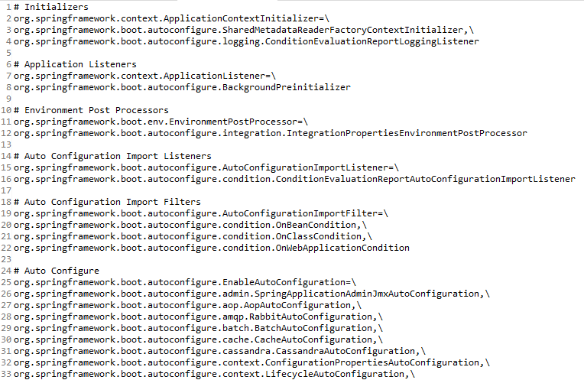
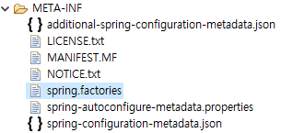
01 스프링 부트란?
spring.factories 파일을 열어보자.

Slide 17
01 스프링 부트란?
1.2.3 내장 WAS
스프링 부트의 각 웹 애플리케이션에는 내장 WAS(Web Application Server)가 존재한다. 스프링 부트의 자동 설정 기능은 톰캣에도 적용되므로 특별한 설정 없이도 톰캣을 실행할 수 있으며 필요에 따라서는 톰캣이 아닌 다른 웹서버(Jetty, Undertow 등)으로 대체할 수도 있다.
1.2.4 모니터링
개발이 끝나고 서비스를 운영하는 시기에는 해당 시스템이 사용하는 스레드 ,메모리, 세션 등의 주요 요소들을 모니터링 해야 한다. 스프링 부트에는 스프링 부트 액추에이터(Spring Boot Actuator)라는 자체 모니터링 도구가 있다. 이 부분은 11장에서 자세히 다룬다.

Slide 18
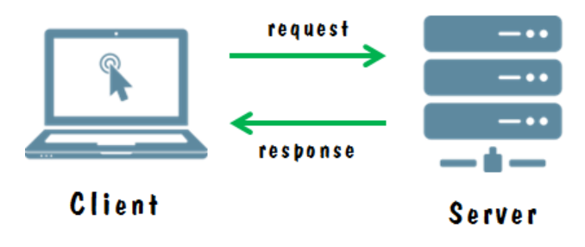
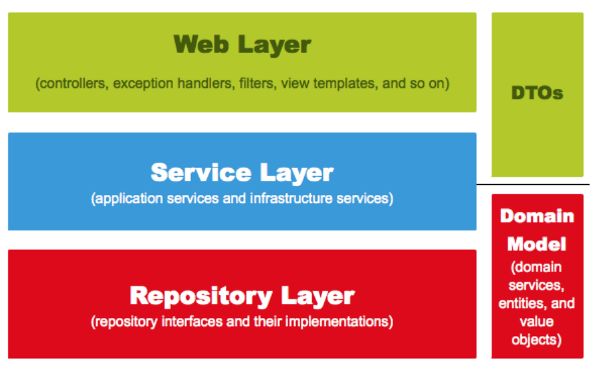
02 개발에 앞서 알면 좋은 기초 지식
2.1 서버 간 통신
2.2 스프링 부트의 동작 방식
2.3 레이어드 아키텍처(layered architecture)
2.4 디자인 패턴
2.5 REST API

Slide 19
02 개발에 앞서 알면 좋은 기초 지식
애플리케이션 동작 배경을 알아보자.
2.1 서버 간 통신
어떤 포털 사이트를 하나의 서비스 단위로 개발한다고 가정해 보자. 블로그, 카페 메일 등의 기능들을 하나의 애플리케이션으로 통합했다고 가정한다면 서버를 업데이트하거나 애플리케이션을 유지 보수할 때마다 ‘사이트 작업 중’ 이라는 팻말을 걸고 작업해야 할 것이다. 그만큼 개발에 보수적인 입장을 취할 수 밖에 없고, 서비스 자체의 규모도 커지기 때문에 서비스를 구동하는데 걸리는 시간도 길어진다.
이 같은 문제를 해결하기 위해 고안된 것이 마이크로 서비스 아키텍처(MSA; Microservice Architecture)이다. 마이크로 서비스 아키텍처는 단어 그대로 서비스 규모를 작게 나누어 구성한 아키텍처이다. 앞에서 예로 든 포털 사이트에 마이크로 서비스 아키텍처를 적용한다면 애플리케이션 하나에 여러 기능을 넣어 개발하지 않고 블로그 프로젝트, 카페 프로젝트, 메일 프로젝트 등 애플리케이션을 기능 별로 나눠서 개발하게 된다.
단일 서비스로 구성된 포털 사이트는 내부 메서드 호출 등을 통해 원하는 자원을 가져와 사용할 수 있지만 서비스 기능 별로 구분해서 독립적인 애플리케이션을 개발하게 되면 각 서비스 간에 통신해야 하는 경우가 발생한다. 이런 상황에서의 통신을 ‘서버 간 통신’ 이라고 한다.
서버 간 통신은 한 서버가 다른 서버에 통신을 요청하는 것을 의미하며, 한 대는 서버, 다른 한 대는 클라이언트가 되는 구조이다. 몇 가지 프로토콜에 의해 다양한 통신 방식(TCP/IP, SOAP 등)을 적용할 수 있지만 가장 많이 사용되는 방식은 HTTP/HTTPS 방식이다.

Slide 20
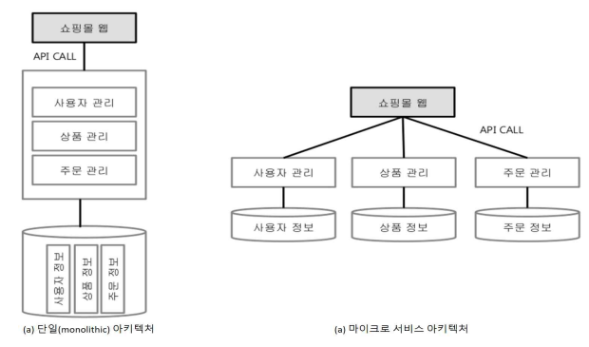
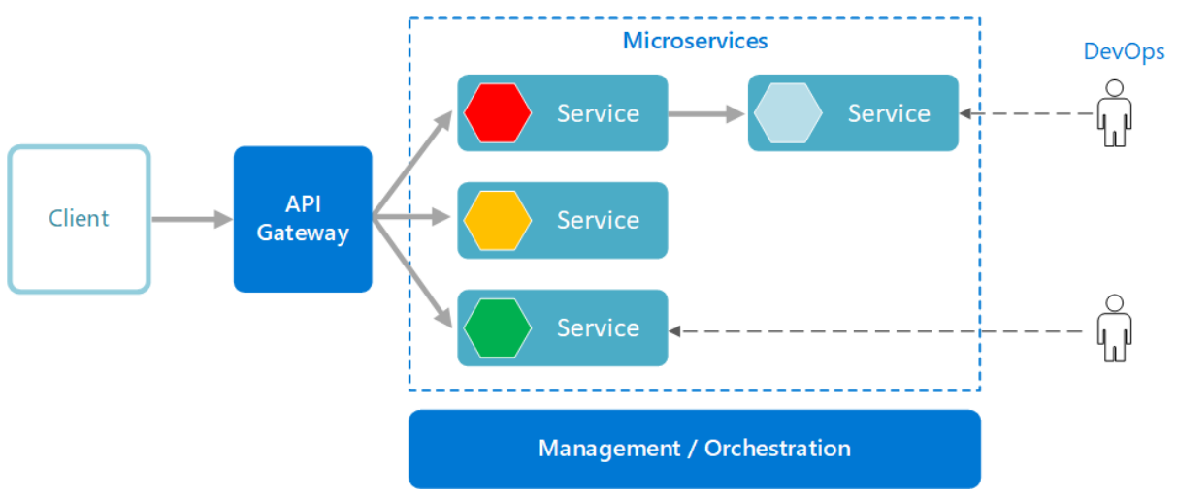
02 개발에 앞서 알면 좋은 기초 지식
2.1 서버 간 통신
'DevOps'는 'development(개발)'와 'operations(운영)'가 합쳐진 단어 DevOps는 새로운 소프트웨어 기능, 개선 요청 또는 버그 수정 등 하나의 아이디어가 개발에서 배포에 이르는 프로세스의 속도를 높임으로써 더 빨리 프로덕션 환경에 전달되어 사용자에게 가치를 전달하도록 한다.

Slide 21
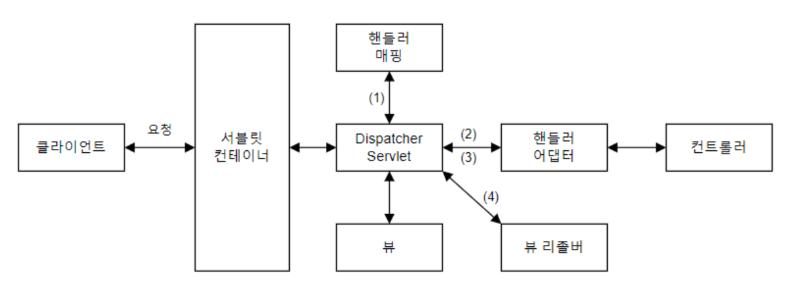
02 개발에 앞서 알면 좋은 기초 지식
2.2 스프링 부트의 동작 방식
스프링 부트에서 spring-boot-starter-web 모듈을 사용하면 기본적으로 톰캣(Tomcat)을 사용하는 스프링 MVC 구조를 기반으로 동작한다. 아래는 일반적인 웹 요청이 들어왔을 때의 스프링 부트의 동작 구조이다.
서블릿은 클라이언트의 요청을 처리하고 결과를 반환하는 자바 웹 프로그래밍 기술이다. 일반적으로 서블릿은 서블릿 컨테이너(Servlet Container)에서 관리한다.
DispatcherServlet 의 동작
DispatcherServlet 으로 요청(HttpServletRequest)이 들어오면 DispatcherServlet은 핸들러 매핑(Handler Mapping)을 통해 요청 URL에 매핑된 핸들러를 탐색한다. 여기서 핸들러는 컨트롤러(Controller)를 의미한다.
(2) 핸들러 어댑터(HandlerAdapter)로 컨트롤러를 호출한다.
(3) 핸들러 어댑터에 컨트롤러의 응답이 돌아오면
ModelAndView로 응답을 가공해 반환한다.
(4) 뷰 형식으로 리턴하는 컨트롤러를 사용할 때는 뷰 리졸
버(View Resolver)를 통해 뷰(View)를 받아 리턴한다.

Slide 22
02 개발에 앞서 알면 좋은 기초 지식
2.2 스프링 부트의 동작 방식
서블릿 컨테이너는 서블릿 인스턴스(Servlet Instance)를 생성하고 관리하는 역할을 수행하는 주체로서 톰캣은 WAS의 역할과 서블릿 컨테이너의 역할을 수행하는 대표적인 컨테이너이다.
서블릿 컨테이너의 특징
. 서블릿 객체를 생성, 초기화, 호출, 종료하는 생명주기를 관리한다.
. 서블릿 객체는 싱글톤 패턴으로 관리된다.
. 멀티 스레딩을 지원한다.
스프링에서는 DispatcherServlet이 서블릿의 역할을 수행한다. 일반적으로 스프링은 톰캣을 임베드(embed)해 사용한다. 그렇게 때문에 서블릿 컨테이너와 DispatcherServlet 은 자동 설정된 web.xml 의 설정 값을 공유한다.

Slide 23
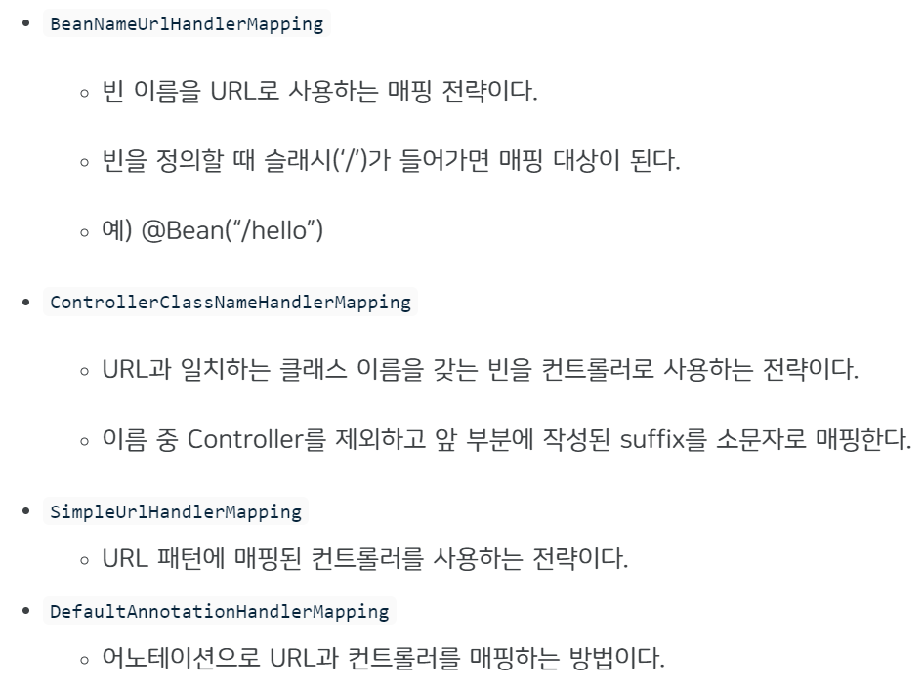
02 개발에 앞서 알면 좋은 기초 지식
2.2 스프링 부트의 동작 방식
핸들러 매핑은 요청 정보를 기준으로 어떤 컨트롤러를 사용할지 선정하는 인터페이스이다. 핸들러 매핑 인터페이스는 여러 구현체를 가지며, 대표적인 구현체 클래스는 다음과 같다.
action-servlet
<bean class="org.springframework.web.servlet.mvc.annotation.DefaultAnnotationHandlerMapping"/>
<bean class="org.springframework.web.servlet.mvc.annotation.AnnotationMethodHandlerAdapter"/>

Slide 24
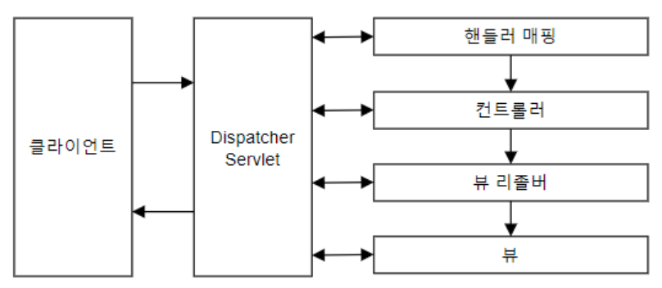
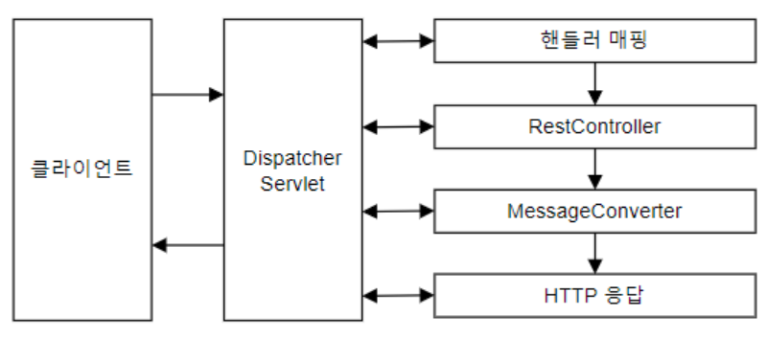
02 개발에 앞서 알면 좋은 기초 지식
2.2 스프링 부트의 동작 방식
뷰 리졸버는 뷰의 렌더링 역할을 담당하는 뷰 객체를 반환한다.
뷰가 없는 REST 형식의 @ResponseBody를 사용한다면 뷰 리졸버를 호출하지 않고 MessageConverter 를 거쳐 JSON 형식으로 변환해서 응답한다.
<beans:bean class="org.springframework.web.servlet.view.InternalResourceViewResolver">
<beans:property name="prefix" value="/WEB-INF/views/" />
<beans:property name="suffix" value=".jsp" />
</beans:bean>

Slide 25
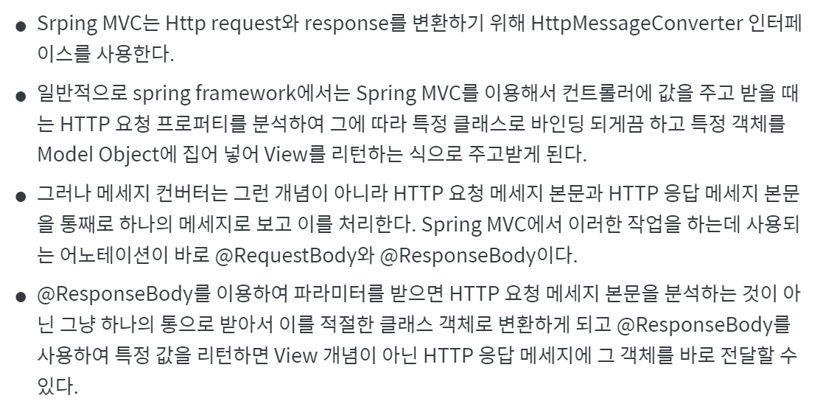
02 개발에 앞서 알면 좋은 기초 지식
2.2 스프링 부트의 동작 방식
HttpMessageConverters : 스프링 프레임워크에서 제공하는 인터페이스이다. HTTP 요청 본문을 객체로 변경하거나, 객체를 HTTP 응답 본문으로 변경할 때 사용한다. 사용하는 HttpmessageConverter는 여러가지가 있고, 우리가 어떤 요청을 받았는지, 응답을 보내는지에 따라서 메시지 컨버터가 달라진다.
SpringMVC는

Slide 26
02 개발에 앞서 알면 좋은 기초 지식
2.2 스프링 부트의 동작 방식
MessageConverter는 요청과 응답에 대한 Body 값을 변환하는 역할을 수행한다. 스프링 부트의 자동 설정 내역을 보면 httpMessageConverter 인터페이스를 사용하고 있다. 아래 예제는 spring.factories 에 정의된 HttpMessageConvertersAutoConfiguration 클래스이다.
HttpMessageConverterAutoConfiguration
//HttpMessageConverterAutoConfiguration에서 확인할 수 있는 HttpMessageConvert
@Configuration(proxyBeanMethods = false)
@ConditionalOnClass(HttpMessageConverter.class)
@Conditional(NotReactiveWebApplicationCondition.class)
@AutoConfigureAfter({ GsonAutoConfiguration.class, JacksonAutoConfiguration.class,
JsonbAutoConfiguration.class})
@Import({ JacksonHttpMessageConvertersConfiguration.class, GsonHttpMessageConvertersConfiguration.class,
JsonbHttpMessageConvertersConfiguration.class })
public class HttpMessageConvertersAutoConfiguration{
static final String PREFERRED_MAPPER_PROPERTY = "spring.mvc.converts.preferred-json-mapper";
@Bean
@ConditionalOnMissingBean
public HttpMessageConverters messageConverters(ObjectProvider<HttpMessageConverter<?>> converters){
return new HttpMessageConvertes(converters.orderedStream().collect(Collectors.toList()));
}
...생략...
}
2번째 줄의 httpMessageConverter 인터페이스를 빈으로 등록하는 것을 볼 수 있다. 해당 인터페이스를 기반으로 하는 구현체 클래스는 다양하며, Content-Type을 참고해서 Converter 를 선정한다. 스프링 부트에서는 자동 설정되기 때문에 별도 설정이 필요하지 않다.
스프링 부트는 자동 설정을 지원하기 때문에 애플리케이션을 편리하게 개발할 수 있다. 하지만 심도 있는 개발을 위해서는 스프링의 동작 원리를 파악해야 한다. 스프링 모듈만으로 개발을 진행해보면 동작 원리를 파악하는데 큰 도움이 된다.
@Conditional : 조건부로 빈을 스프링컨테이너에 등록한다.
파생된 어노테이션은 아래와 같다.
@ConditionalOnClass : 특정 Class가 존재하면 빈을 등록한다.
@ConditionalOnBean : 특정 Bean이 존재하면 빈을 등록한다.

Slide 27
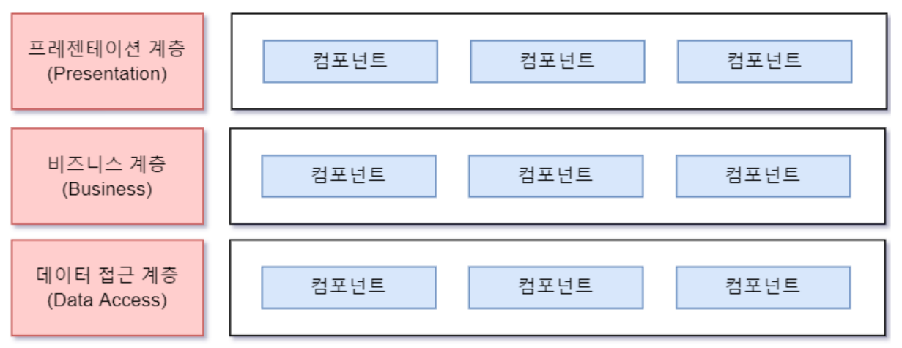
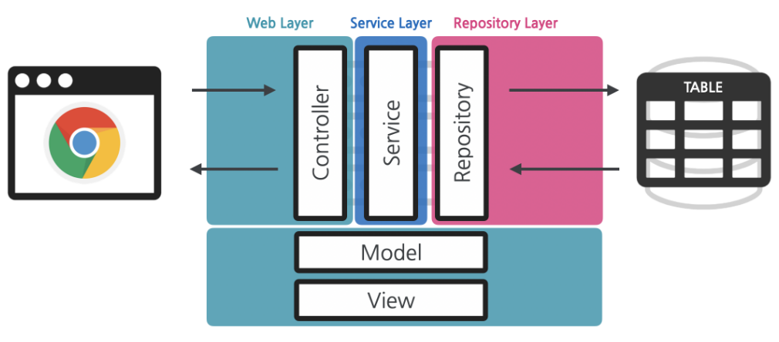
02 개발에 앞서 알면 좋은 기초 지식
2.3 레이어드 아키텍처
레이어드 아키텍처(Layered Architecture)란 애플리케이션의 컴포넌트를 유사 관심사를 기준으로 레이어로 묶어 수평적으로 구성한 구조를 의미한다. 레이어드 아키텍처는 여러 방면에서 쓰이는 개념이며 어떻게 설계하느냐에 따라 용어와 계층의 수가 달라진다. 일반적으로 레이어드 아키텍처라 하면 3계층 또는 4계층 구성을 의미하는데 이 차이는 인프라(데이터 베이스)레이어의 추가 여부로 결정된다.

Slide 28
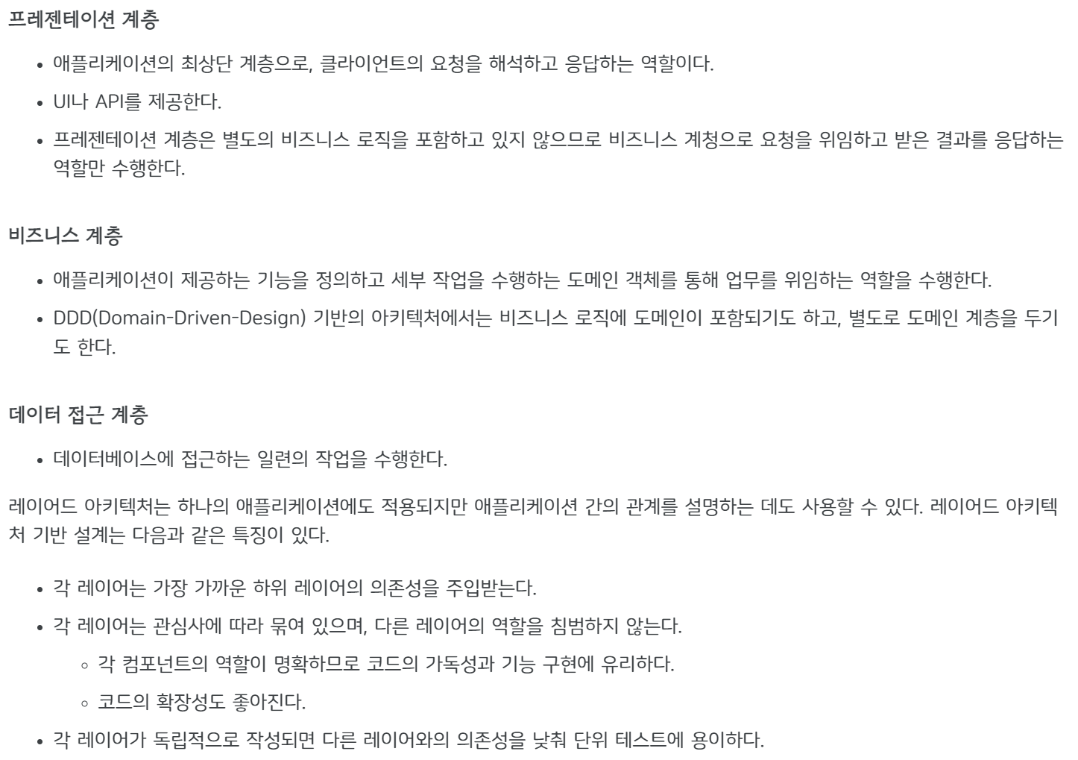
02 개발에 앞서 알면 좋은 기초 지식
2.3 레이어드 아키텍처

Slide 29
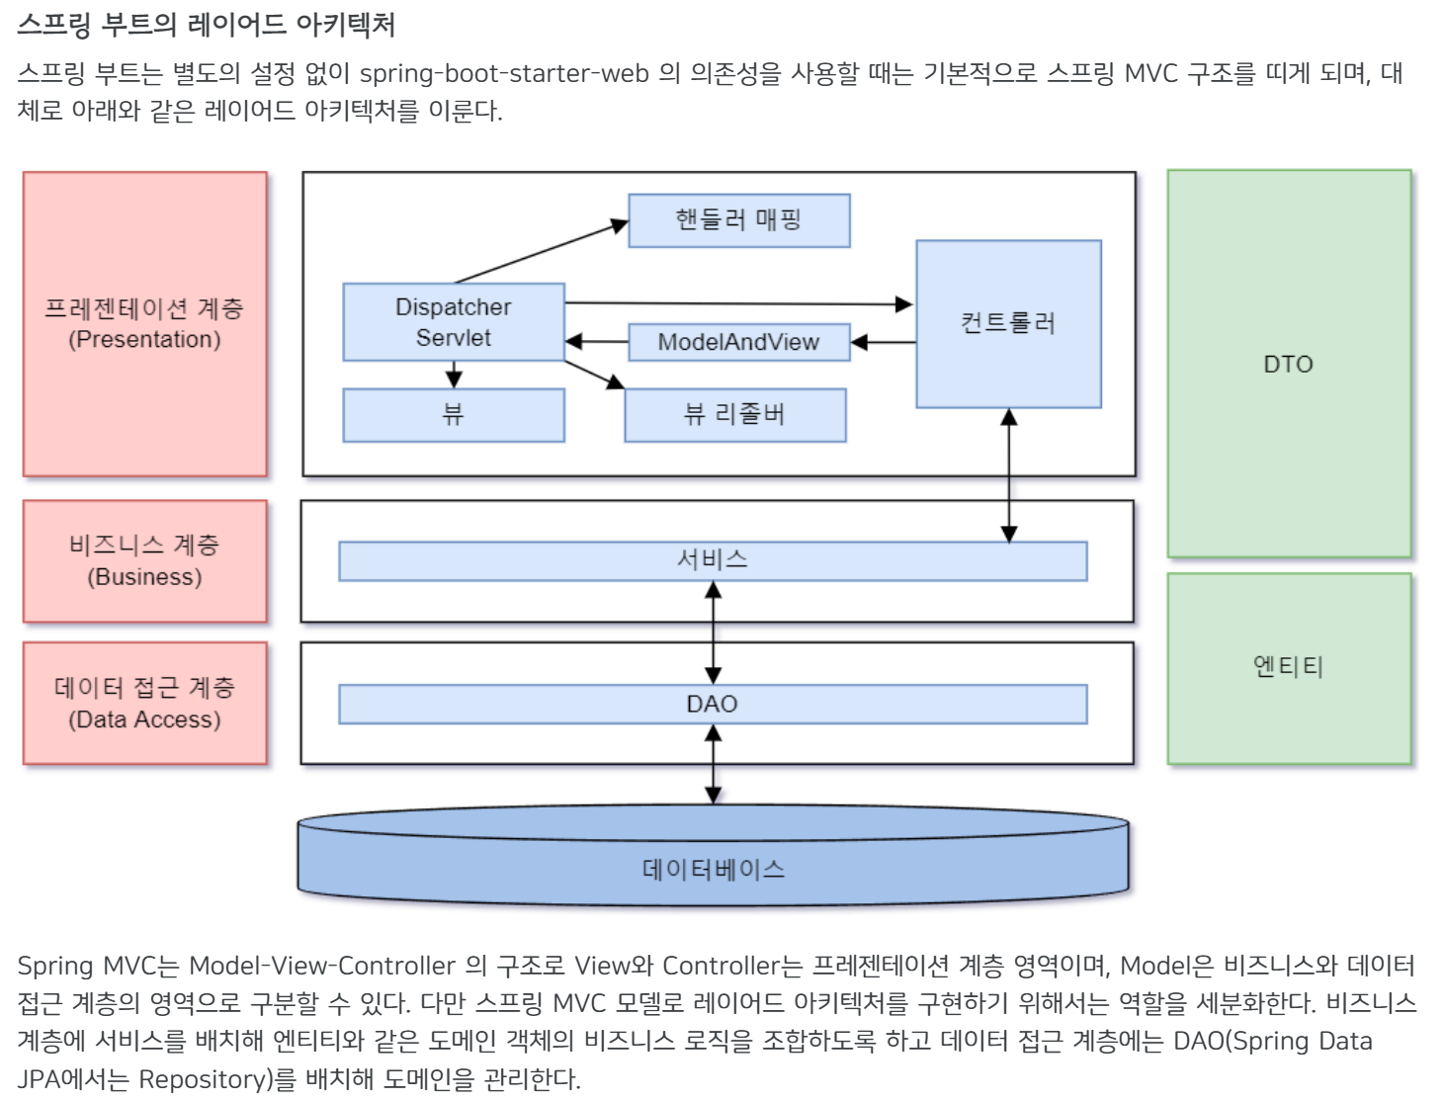
02 개발에 앞서 알면 좋은 기초 지식
2.3 레이어드 아키텍처

Slide 30
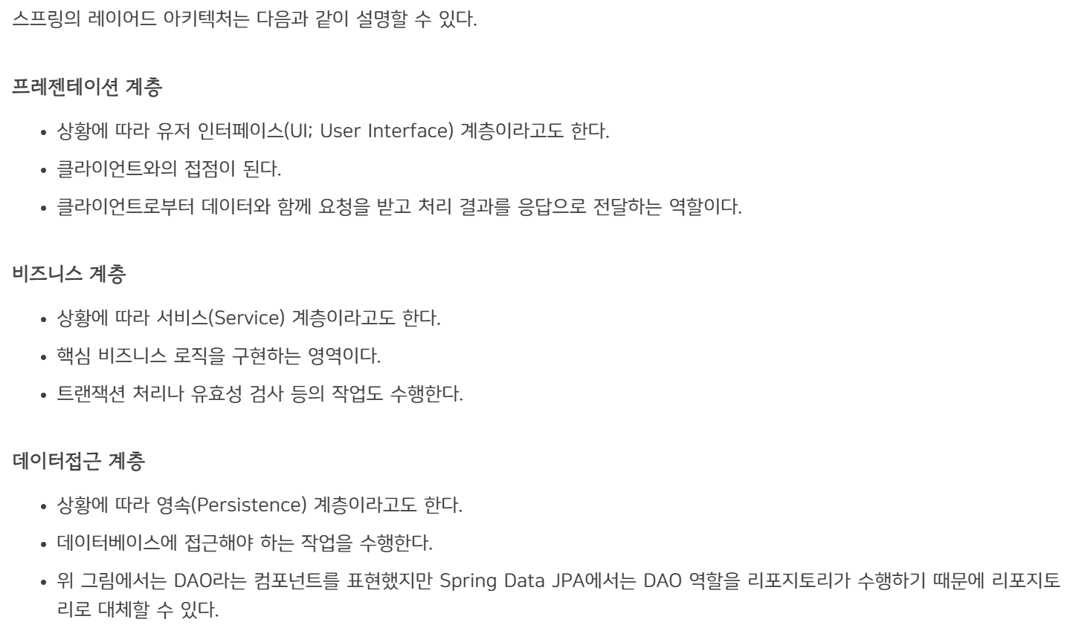

02 개발에 앞서 알면 좋은 기초 지식
2.3 레이어드 아키텍처
영역인데

Slide 31
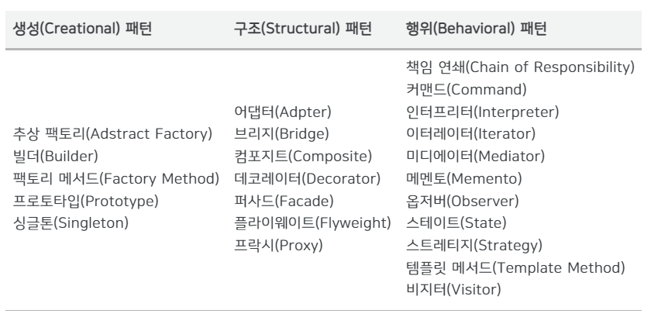

02 개발에 앞서 알면 좋은 기초 지식
2.4 디자인 패턴
디자인 패턴(Design Pattern)은 소프트웨어를 설계할 때 자주 발생하는 문제들을 해결하기 위해 고안된 해결책이다. 디자인 패턴에서 ‘패턴’이라는 단어는 애플리케이션 개발에서 발생하는 문제는 유사한 경우가 많고 해결책도 동일하게 적용할 수 있다는 의미를 내포한다. 그러나 디자인 패턴이 모든 문제의 정답은 아니며, 상황에 맞는 최적 패턴을 결정해서 사용하는 것이 바람직하다.
2.4.1 디자인 패턴의 종류
디자인 패턴을 구체화해서 정리한 대표적인 분류 방식 으로 ‘GoF 디자의 패턴’이라는 것이 있다. 여기서 GoF는 ‘Gang of Four(4인방)’의 줄임말로, 디자인 패턴을 구체화하고 체계화해서 분류한 4명의 인물을 의미한다.

Slide 32
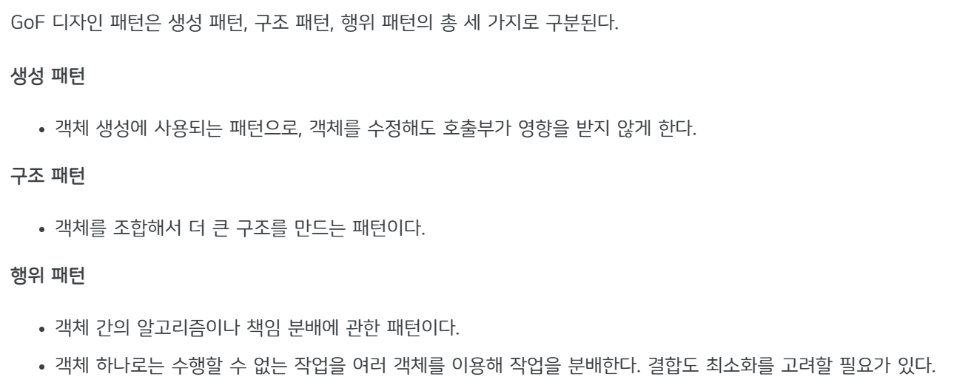
02 개발에 앞서 알면 좋은 기초 지식
2.4.1 디자인 패턴의 종류

Slide 33
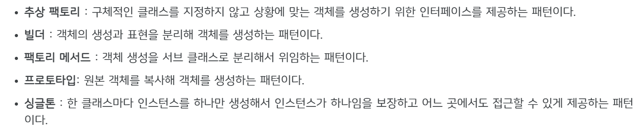
02 개발에 앞서 알면 좋은 기초 지식
2.4.2 생성 패턴

Slide 34
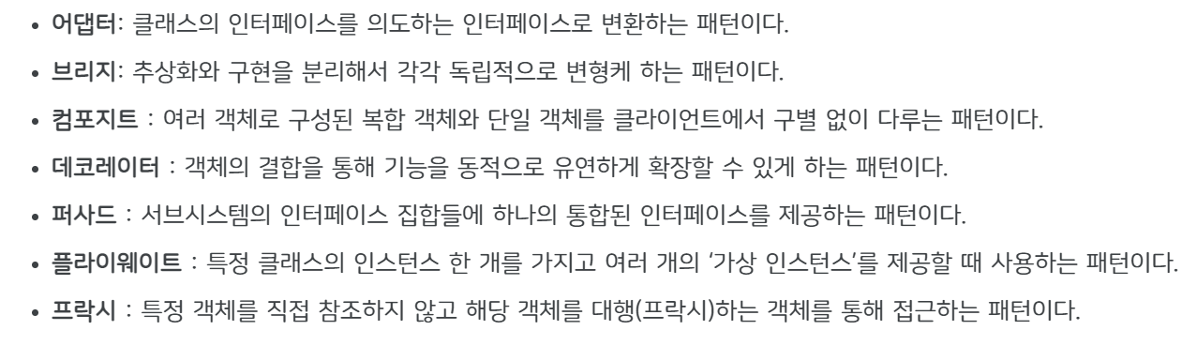
02 개발에 앞서 알면 좋은 기초 지식
2.4.3 구조 패턴

Slide 35
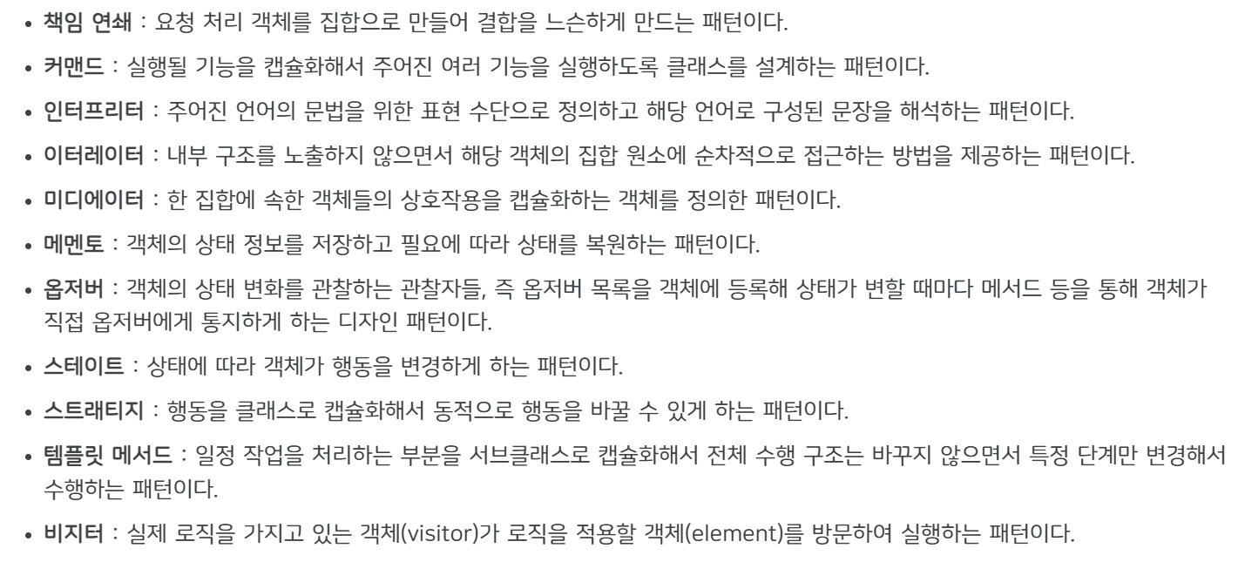
02 개발에 앞서 알면 좋은 기초 지식
2.4.4 행위 패턴
https://www.hanbit.co.kr/channel/category/category_view.html?cms_code=CMS8616098823

Slide 36
02 개발에 앞서 알면 좋은 기초 지식
2.5 REST API
REST API는 대중적으로 가장 많이 사용되는 애플리케이션 인터페이스이다. 이 인터페이스를 통해 클라이언트는 서버에 접근하고 자원을 조작할 수 있다.
2.5.1 REST란?
REST란 ‘Representational State Transfer’의 약자로, 월드 와이드 웹(WWW)과 같은 분상 하이퍼미디어 시스템 아키텍처의 한 형식이다. 주고받는 자원(Resource)에 이름을 규정하고 URI에 명시해서 HTTP 메서드(GET, POST, PUT, DELETE)를 통해 해당 자원의 상태를 주고받는 것을 의미한다.
2.5.2 REST API란?
먼저 API는 ‘Application Programming Interface’의 약자로, 애플리케이션에서 제공하는 인터페이스를 의미한다. API를 통해 서버 또는 프로그램 사이를 연결할 수 있다. 즉 REST API 는 REST 아키텍처를 따르는 시스템/애플리케이션 인터페이스라고 볼 수 있다. REST 아키텍처를 구현하는 웹 서비스를 ‘RESTful하다’ 라고 표현한다.

Slide 37
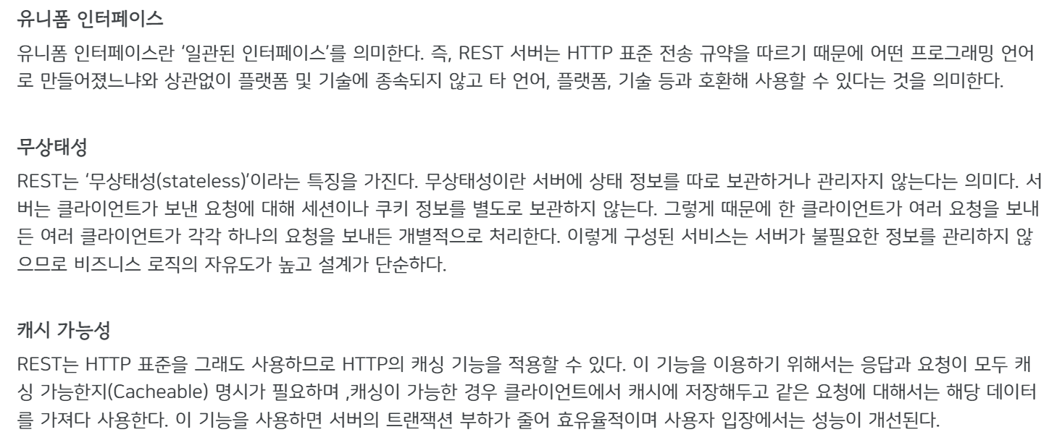

02 개발에 앞서 알면 좋은 기초 지식
2.5.3 REST의 특징
REST에는 다음과 같은 특징이 있다.
그대로

Slide 38
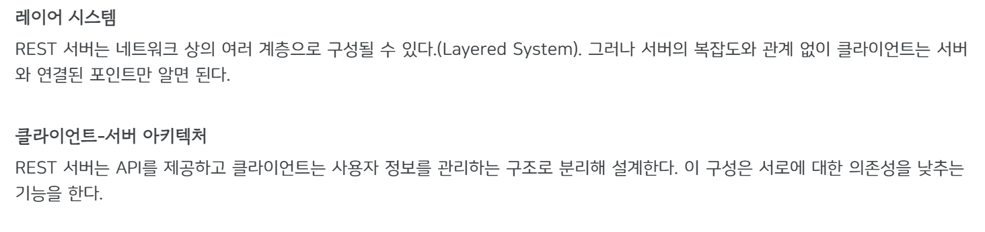
02 개발에 앞서 알면 좋은 기초 지식
2.5.3 REST의 특징
REST에는 다음과 같은 특징이 있다.

Slide 39
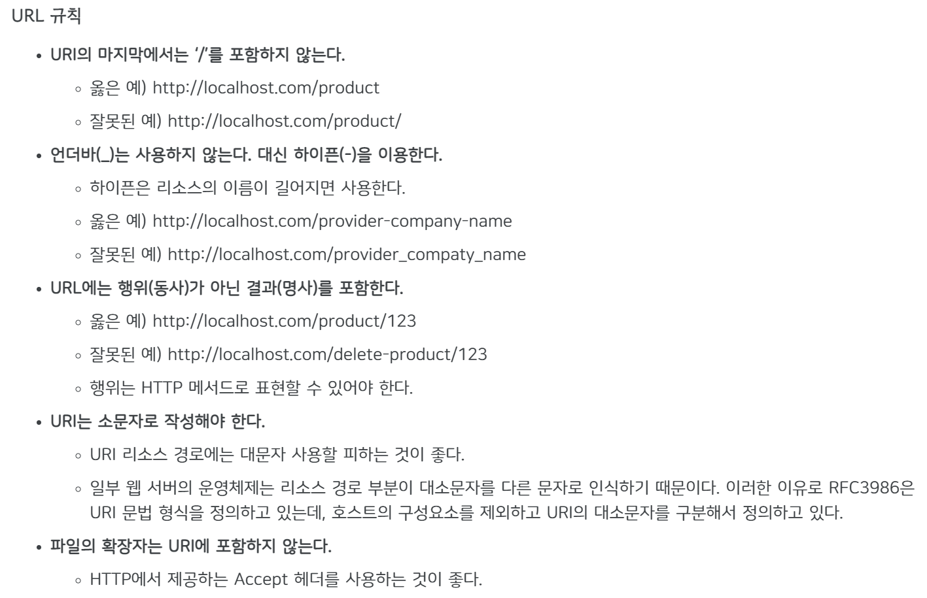
02 개발에 앞서 알면 좋은 기초 지식
2.5.4 REST의 URI 설계 규칙

Slide 40

03 개발 환경 구성
3.1 자바 JDK 설치
3.2 인텔리제이 IDEA 설치

Slide 41
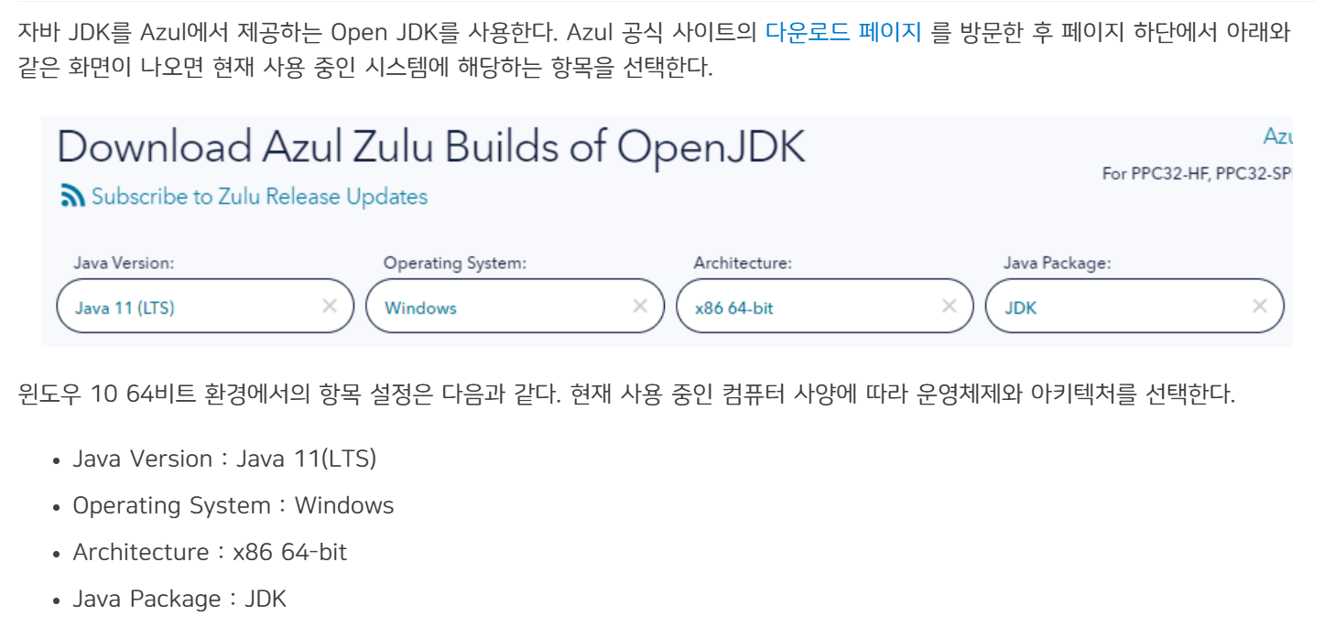
03 개발 환경 구성
3.1 자바 JDK 설치

Slide 42
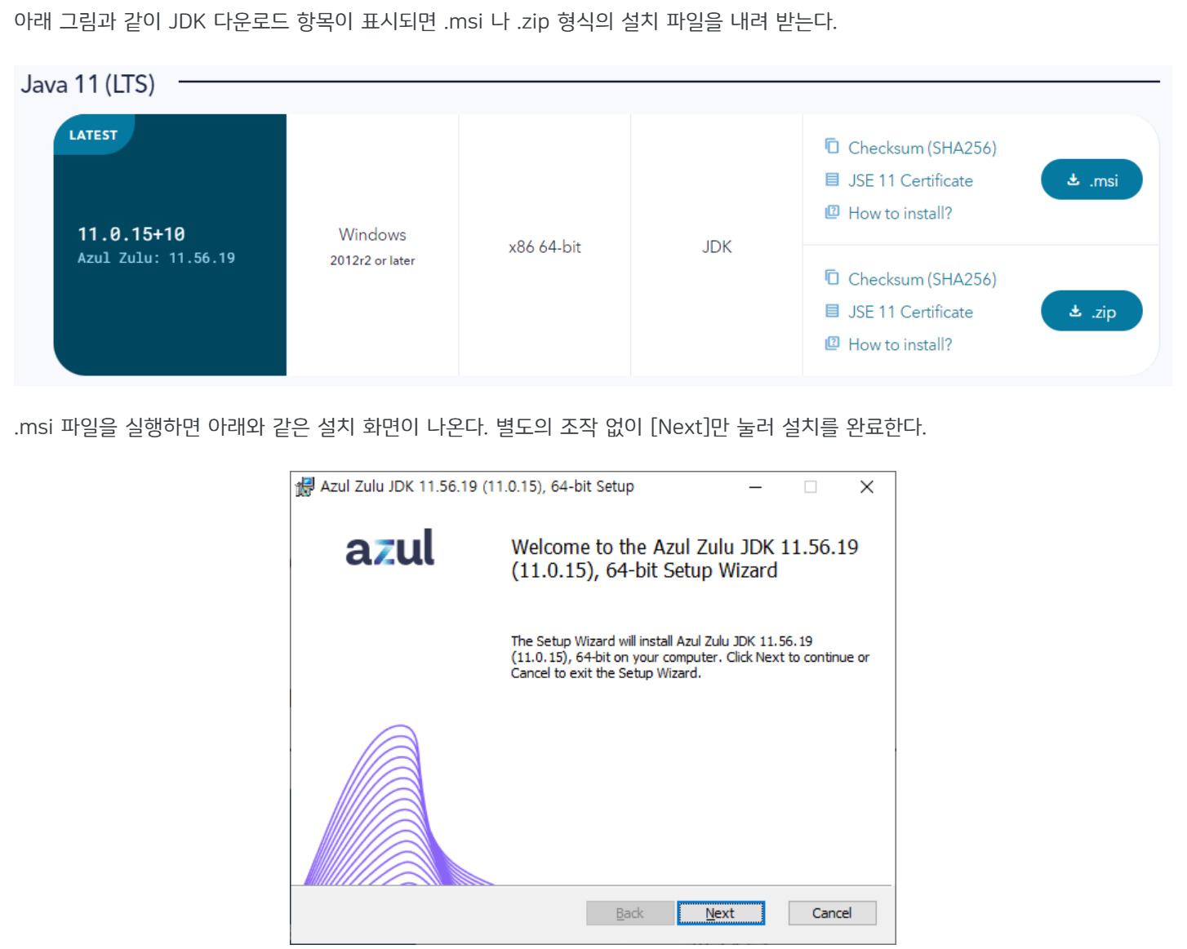
03 개발 환경 구성
3.1 자바 JDK 설치

Slide 43
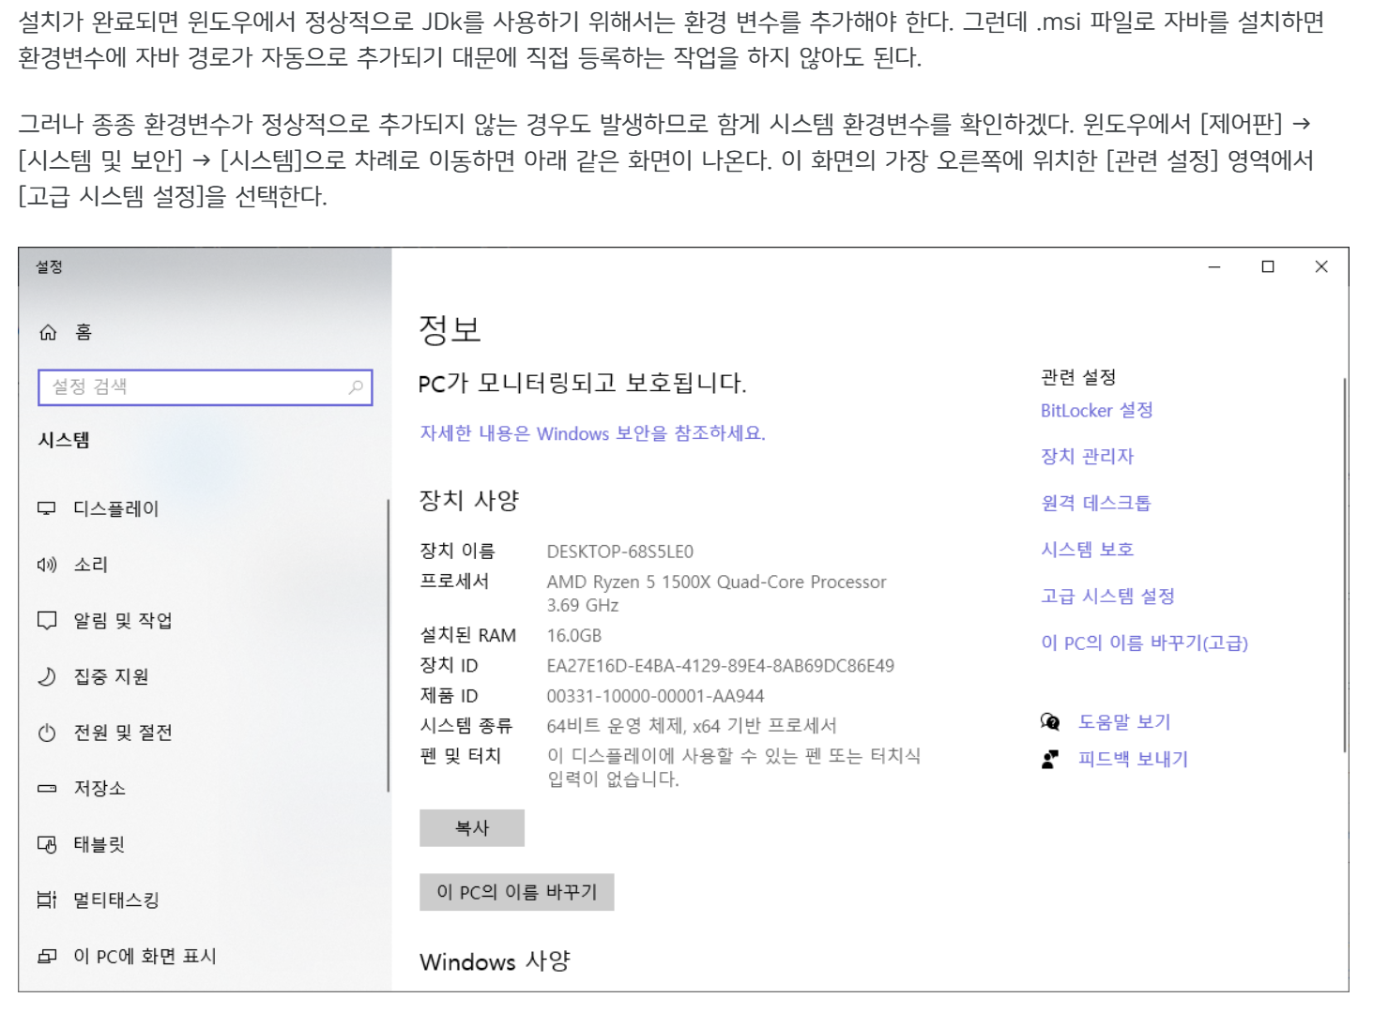
03 개발 환경 구성
3.1 자바 JDK 설치

Slide 44
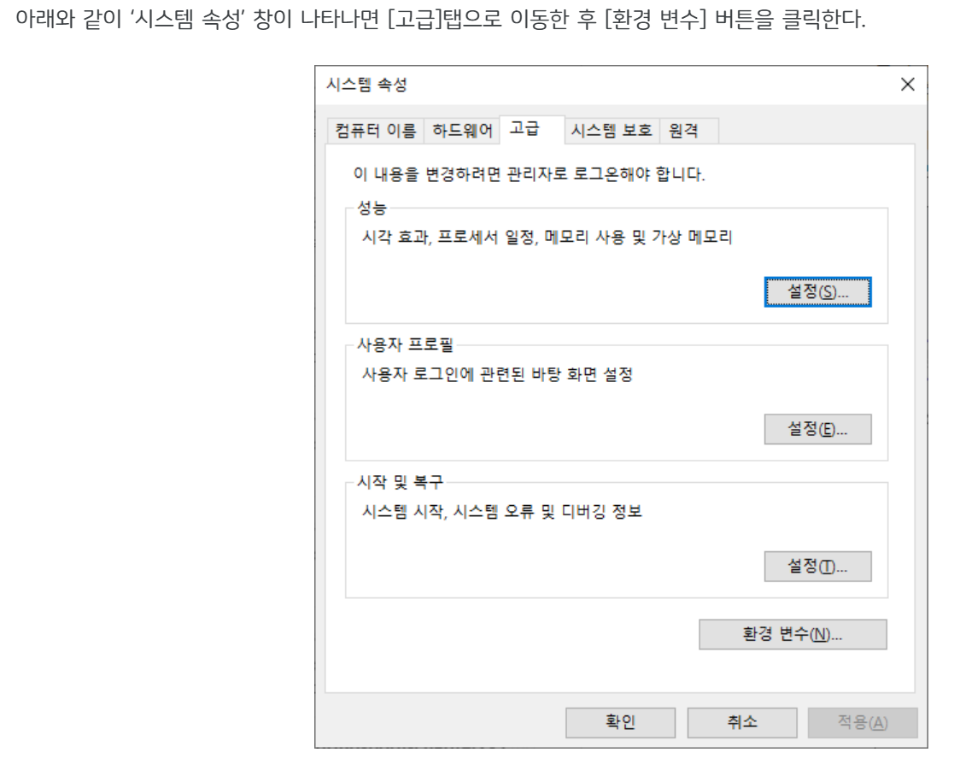
03 개발 환경 구성
3.1 자바 JDK 설치

Slide 45
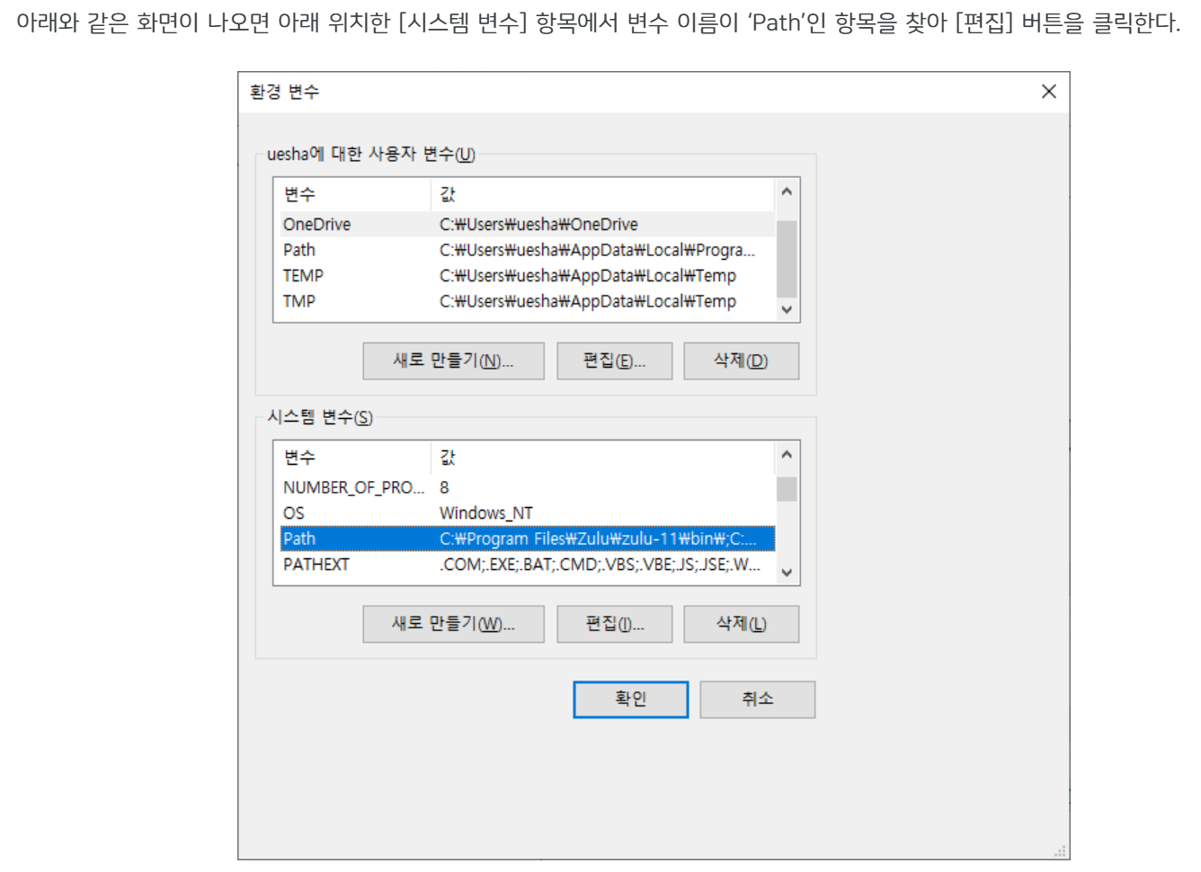
03 개발 환경 구성
3.1 자바 JDK 설치

Slide 46
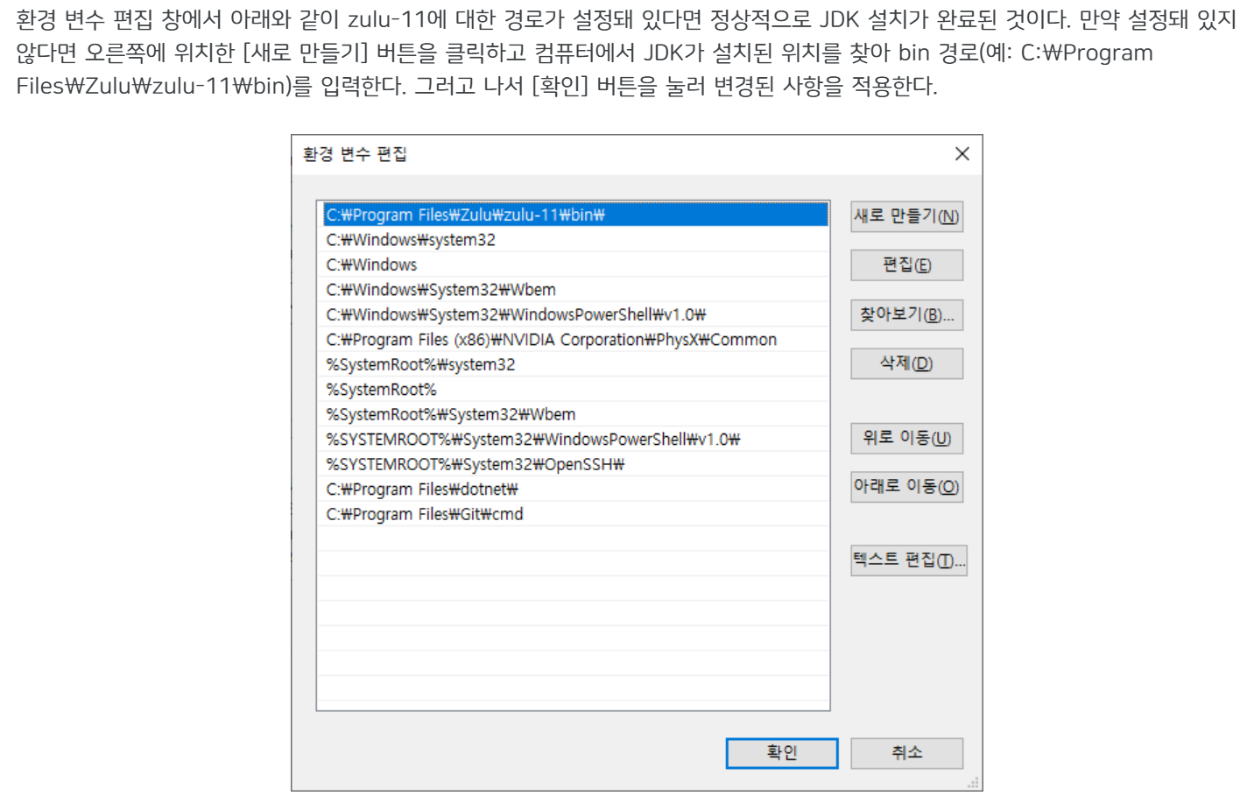
03 개발 환경 구성
3.1 자바 JDK 설치

Slide 47

03 개발 환경 구성
3.2 인텔리제이 IDEA 설치

Slide 48
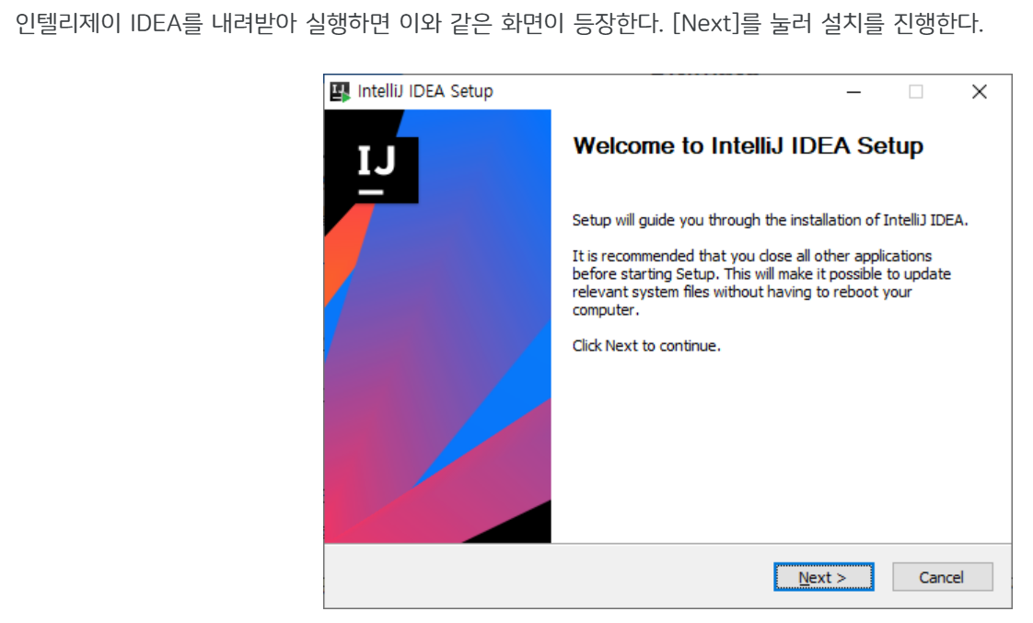
03 개발 환경 구성
3.2 인텔리제이 IDEA 설치

Slide 49
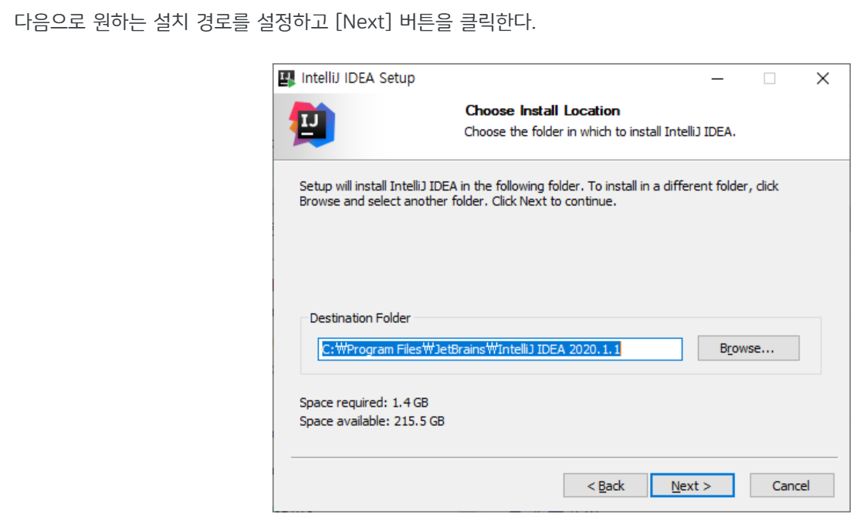
03 개발 환경 구성
3.2 인텔리제이 IDEA 설치

Slide 50
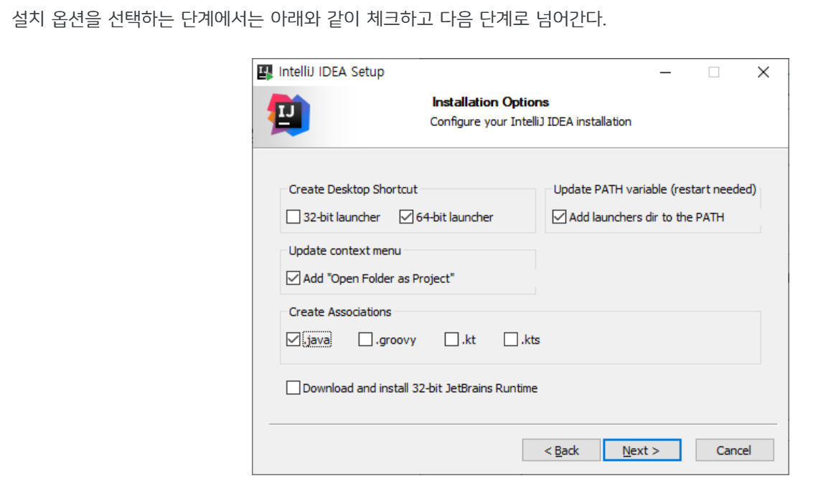
03 개발 환경 구성
3.2 인텔리제이 IDEA 설치

Slide 51
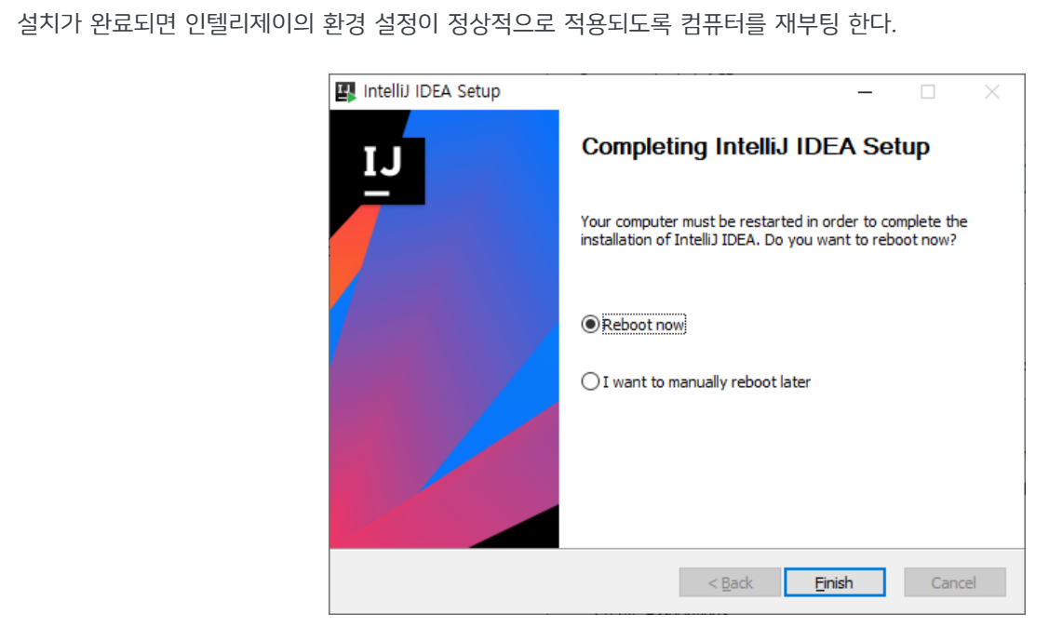
03 개발 환경 구성
3.2 인텔리제이 IDEA 설치

Slide 52
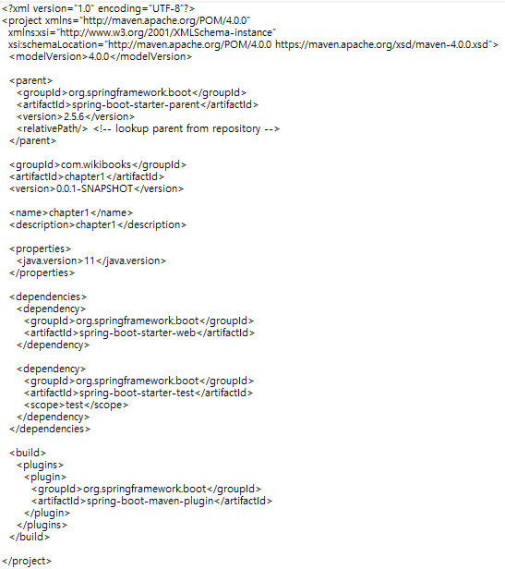
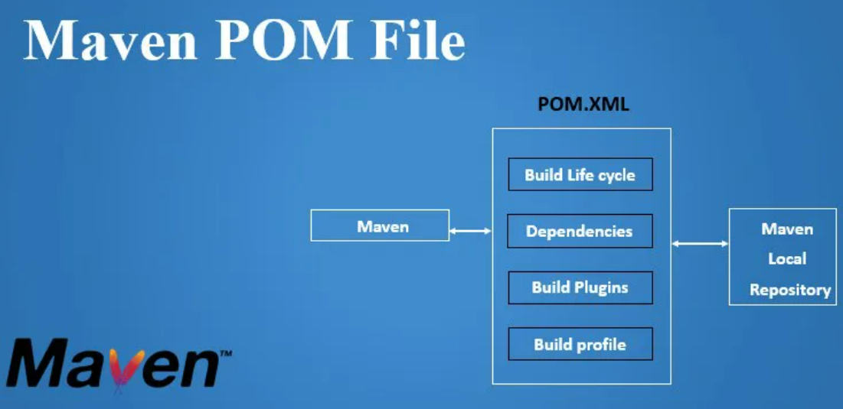
04 스프링 부트 애플리케이션 개발하기
4.1 프로젝트 생성
4.2 pom.xml(Project Object Model) 살펴보기
4.3 Hello World 출력하기

Slide 53
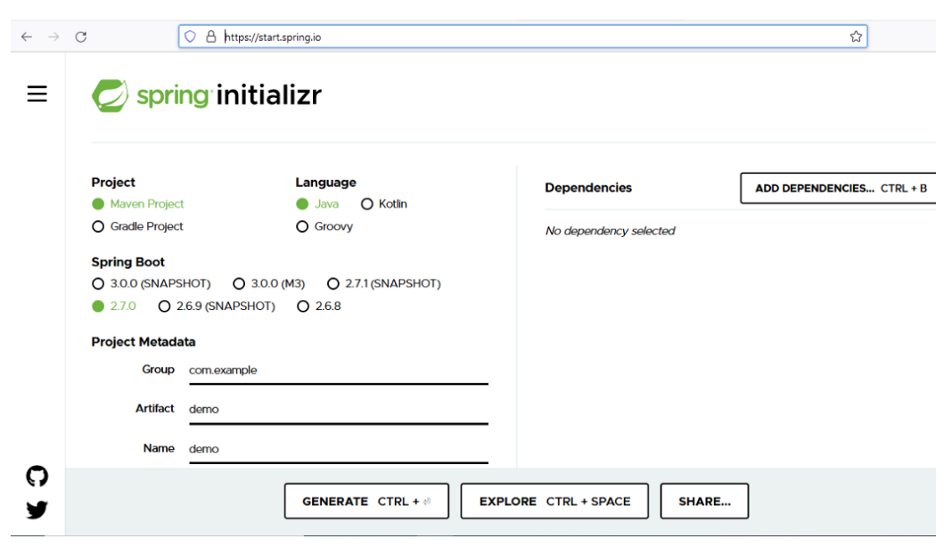
04 스프링 부트 애플리케이션 개발하기
4.1 프로젝트 생성
스프링 부트 프로젝트를 쉽게 만드는 방법으로
‘인텔리제이 IDEA 에서 프로젝트를 생성하는 방법’과
‘Spring Initializr를 이용해 생성하는 방법’이 있다.

Slide 54
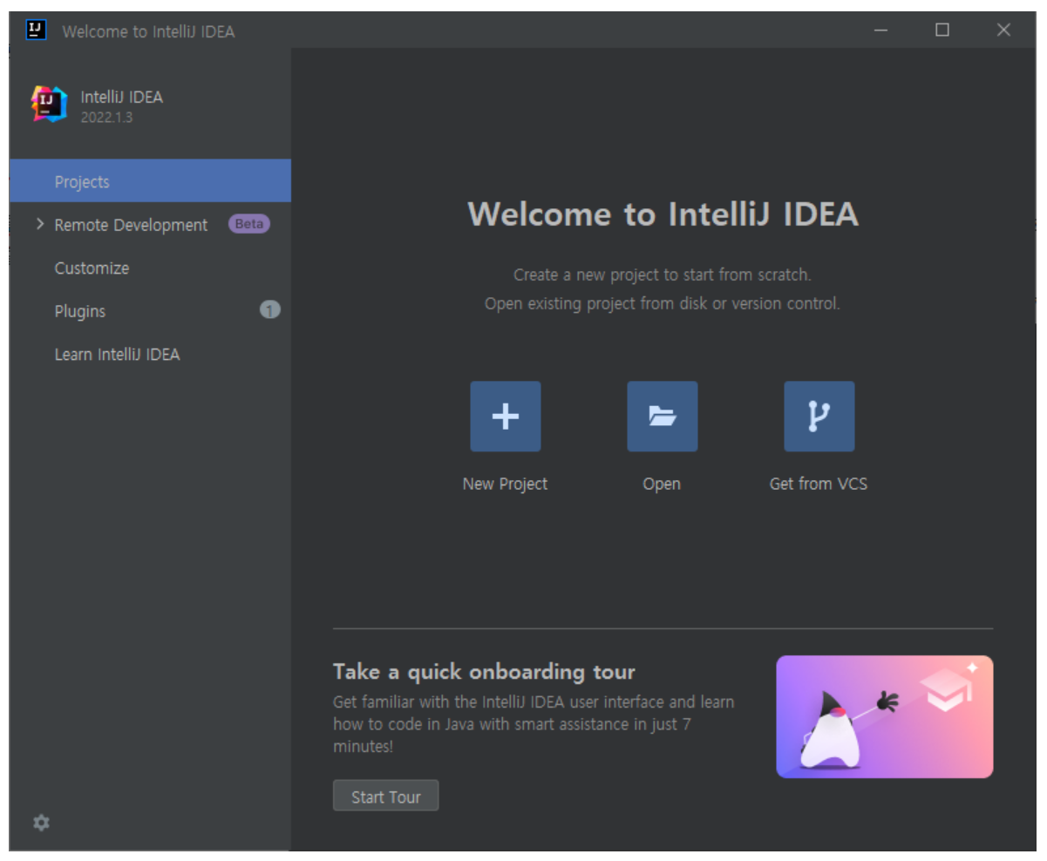
04 스프링 부트 애플리케이션 개발하기
4.1.1 인텔리제이 IDEA에서 프로젝트 생성하기
인텔리제이 IDEA 얼티밋 버전은 커뮤니티 버전보다 많은 기능을 지원한다. 그 중 하나가 바로 내장된 Spring Initializr 이다. 이 기능을 이용하면 외부 프로젝트를 생성할 필요 없이 인텔리제이 IDEA 에서 곧바로 스프링 프로젝트를 생성할 수 있다

Slide 55
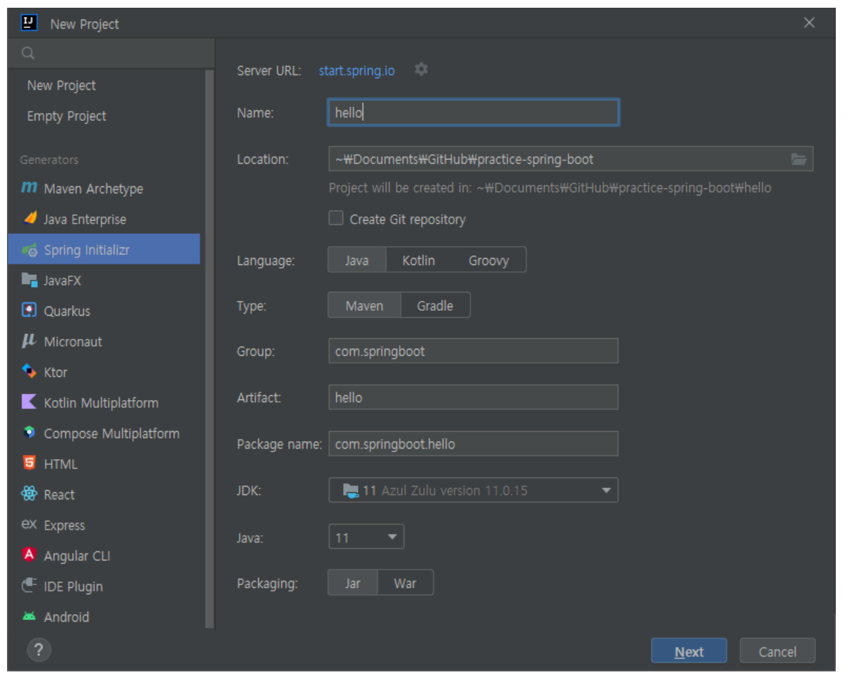
04 스프링 부트 애플리케이션 개발하기
4.1.1 인텔리제이 IDEA에서 프로젝트 생성하기
인텔리제이 IDEA는 다양한 형식의 프로젝트를 지원한다. ‘Spring Initializr’ 는 원래 스프링 공식 사이트에서 제공하는 스프링 부트 프로젝트 생성 기능인데, 인텔리제이 IDEA에도 내장돼 있다. 아래와 같이 ‘Spring Initializr’를 선택하면 설정이 필요한 항목들이 나온다.

Slide 56
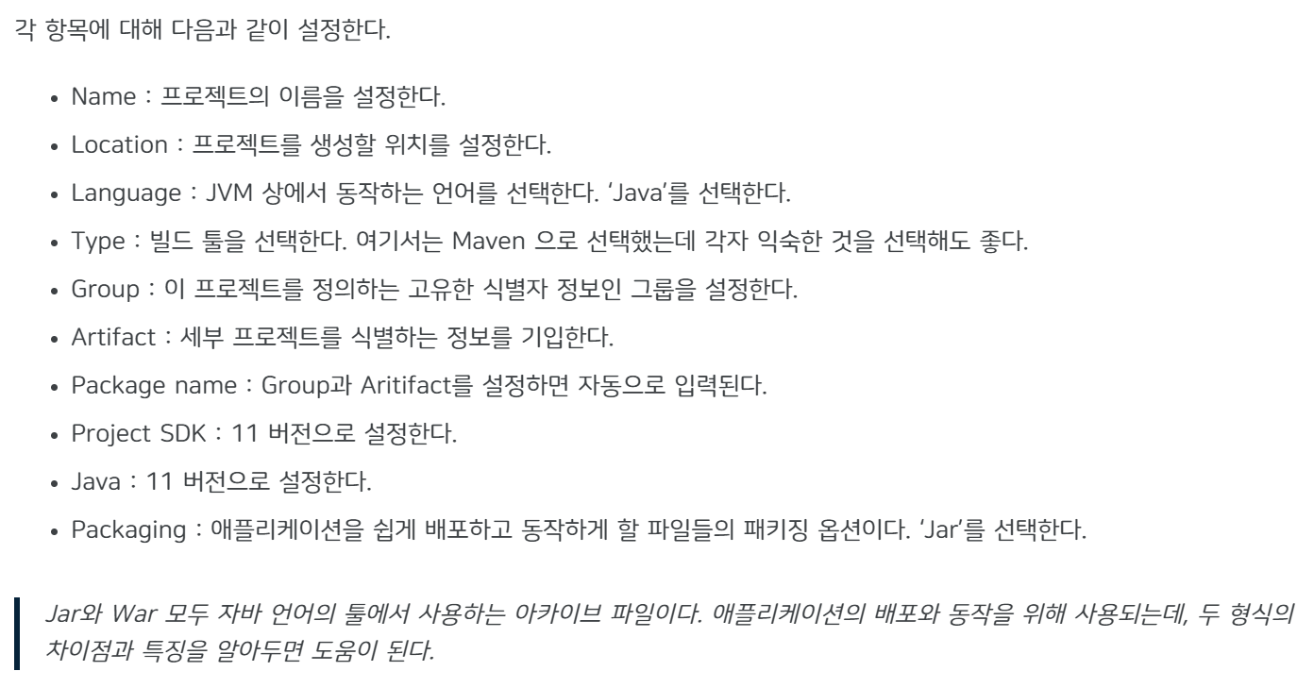
04 스프링 부트 애플리케이션 개발하기
4.1.1 인텔리제이 IDEA에서 프로젝트 생성하기

Slide 57
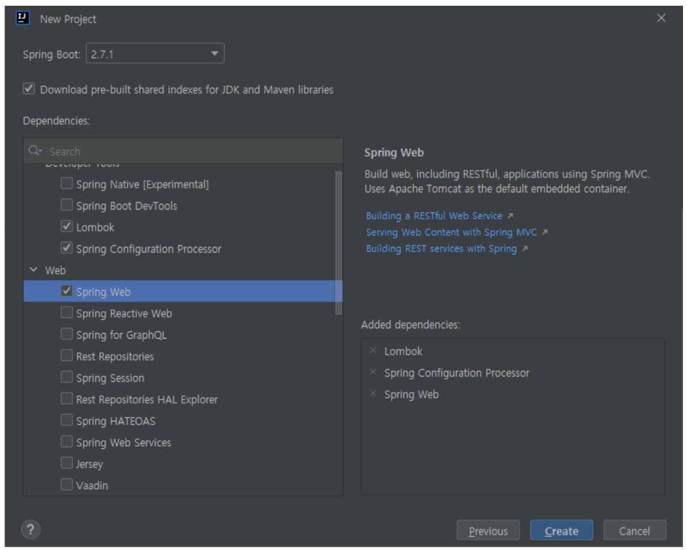
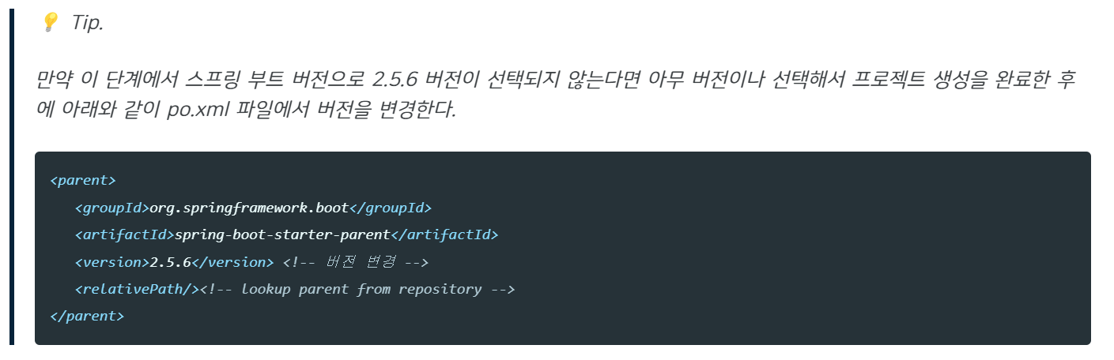
04 스프링 부트 애플리케이션 개발하기
4.1.1 인텔리제이 IDEA에서 프로젝트 생성하기
다음 단계로 프로젝트에서 사용할 의존성을 추가한다. 의존성은 초기에 추가할 수도 있고 개발을 진행 중에 추가할 수도 있다. 일단 아래와 같이 기본적인 의존성을 선택하고 넘어간다.

Slide 58
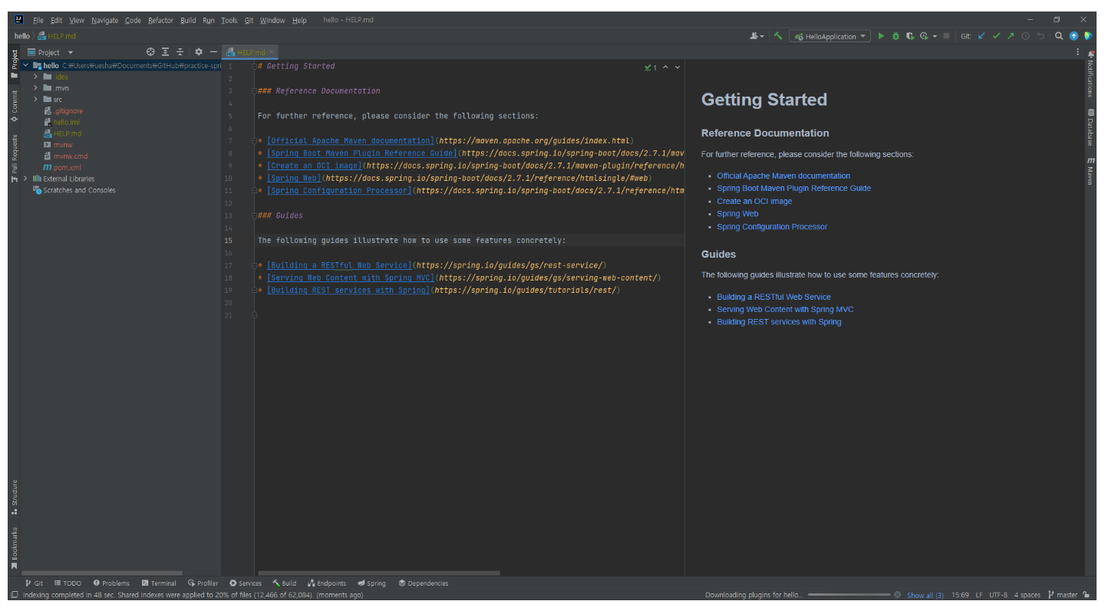
04 스프링 부트 애플리케이션 개발하기
4.1.1 인텔리제이 IDEA에서 프로젝트 생성하기
이 단계까지 마치면 인텔리제이 IDEA 우측 하단에 상태 표시줄이 나타나고, 그 사이에 인텔리제이 IDEA가 메이븐(Maven)을 통해 프로젝트를 초기화한다. 그리고 프로젝트에 필요한 의존성을 가져오고 필요한 색인 작업을 한다. 모든 작업이 완료되면 상태 표시중이 사라지면서 아래와 같은 화면을 볼 수 있다.

Slide 59
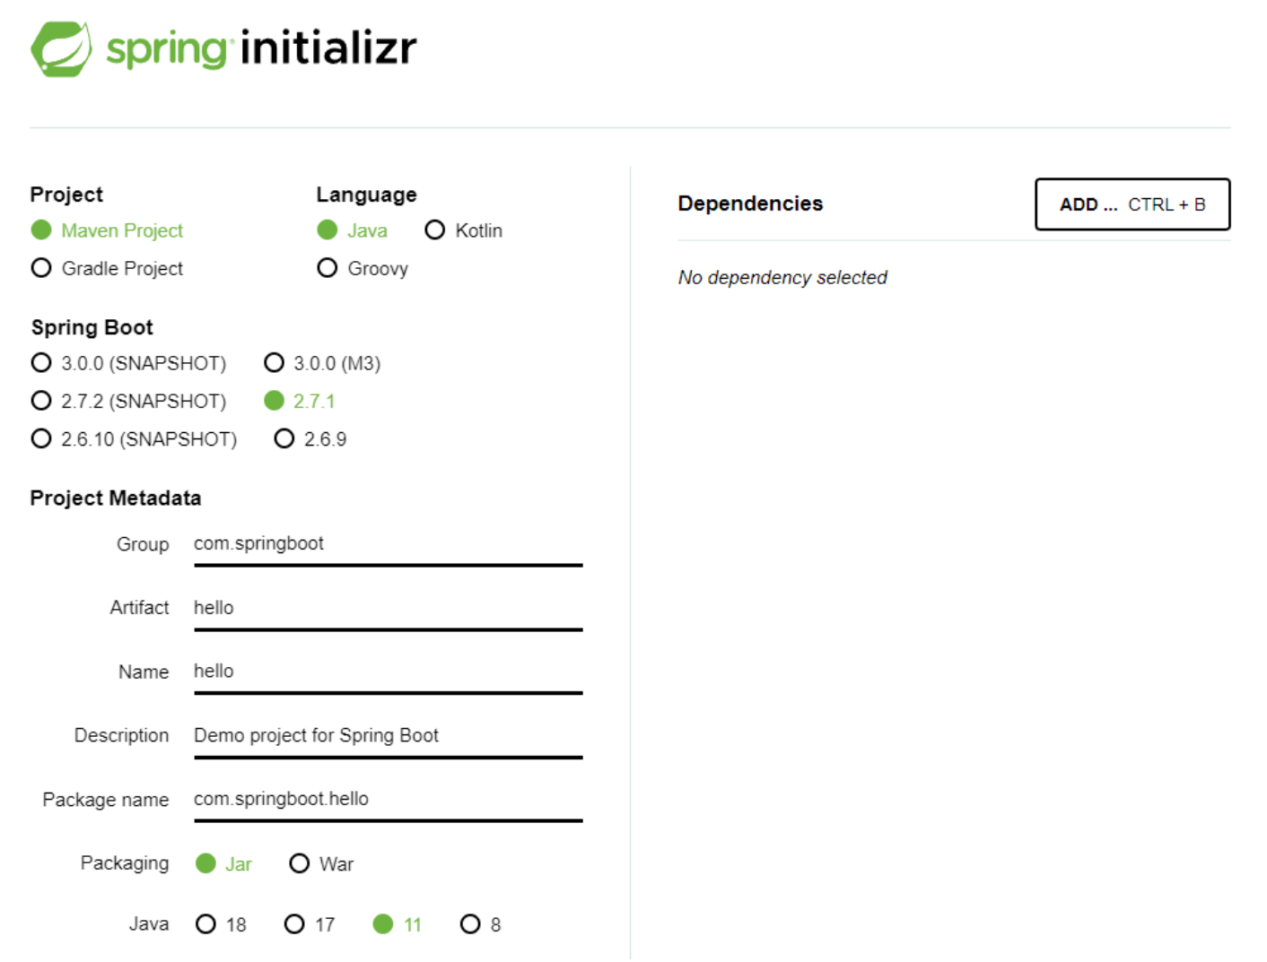
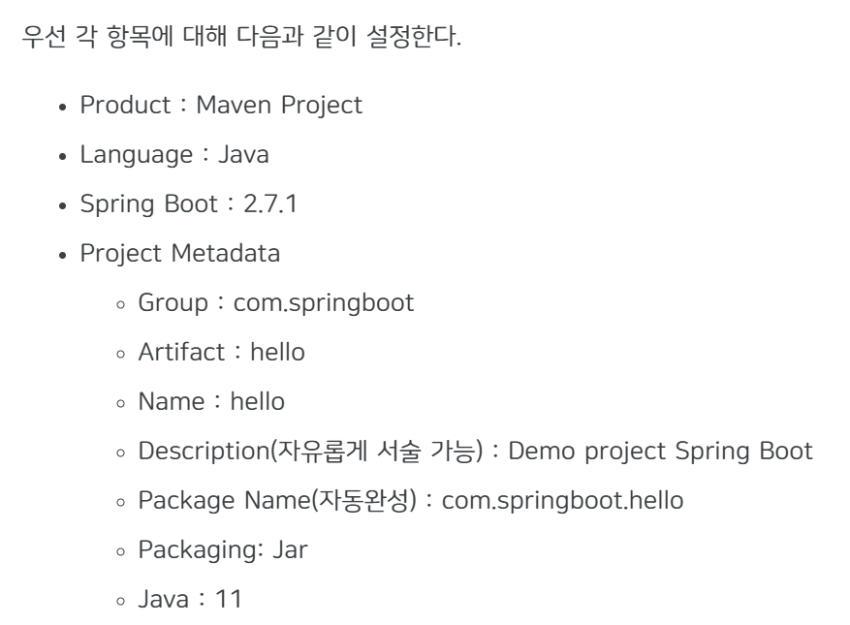
04 스프링 부트 애플리케이션 개발하기
4.1.2 스프링 공식 사이트에서 프로젝트 생성하기
만약 사용 중인 인텔리제이 IDEA가 커뮤니티 버전 이라면 지금 소개하는 방법으로 프로젝트를 생성 하는 것이 좋다. 스프링 공식 사이트에는 스프링 부트 프로젝트를 자동으로 만들어주는 서비스가 있다.
https://start.spring.io
위 경로로 접속하면 화면이 나온다. 이 페이지에서 각 항목을 선택하고 [Generate]버전을 누르면 설정이 적용된 프로젝트 파일을 내려 받을 수 있다.

Slide 60

04 스프링 부트 애플리케이션 개발하기
4.1.2 스프링 공식 사이트에서 프로젝트 생성하기
그리고 Dependencies 항목을 채우기 위해 [ADD DEPENDENCIES…]버튼을 클릭한다. 그럼 의존성 추가 화면이 나온다.

Slide 61

04 스프링 부트 애플리케이션 개발하기
4.1.2 스프링 공식 사이트에서 프로젝트 생성하기

Slide 62



04 스프링 부트 애플리케이션 개발하기
4.1.2 스프링 공식 사이트에서 프로젝트 생성하기
모든 옵션을 선택하고 의존성까지 추가했다면 스프링 프로젝트를 생성할 준비가 끝났다. spring initializr 사이트 하단의 [GENERATE] 버튼을 클릭해 프로젝트를 내려 받는다. 내려 받은 압축 파일을 프로젝트를 진행할 경로로 옮기고 압축을 푼 후 인텔리제이 IDEA를 실행하고 아래와 같이 프로젝트를 선택해 열어본다.

Slide 63

04 스프링 부트 애플리케이션 개발하기
4.1.2 스프링 공식 사이트에서 프로젝트 생성하기
외부에서 내려 받은 프로젝트를 인텔리제이 IDEA에서 열면 경고 문구가 나타나는 경우가 있다. 아래와 같은 경고 문구가 나온다면 [Trust Project] 버튼을 클릭한다.

Slide 64

04 스프링 부트 애플리케이션 개발하기
4.1.2 스프링 공식 사이트에서 프로젝트 생성하기
프로젝트를 처음 열면 몇 가지 초기화 작업이 진행된다. 그리고 아래와 같은 화면이 나오고 인텔리제이 IDEA 우측 하단에 표시된 진행 사항이 모두 완료되면 정상적으로 프로젝트를 이용할 수 있다.

Slide 65



04 스프링 부트 애플리케이션 개발하기
4.1.2 스프링 공식 사이트에서 프로젝트 생성하기
기존 sts에서 프로젝트를 생성해도 된다.
Name: hello
Type: Maven Project Packaging: Jar
Group: com.spring Language: Java
Artifact: hello
Package: com.spring.hello

Slide 66
04 스프링 부트 애플리케이션 개발하기
4.2 pom.xml(Project Object Model) 살펴보기
pom.xml 파일은 메이븐의 기능을 사용하기 위해 작성하는 파일이다. 이 파일에는 프로젝트, 의존성 라이브러리, 빌드 등의 정보 및 해당 프로젝트를 관리하는 데 필요한 내용이 기술돼 있다. 이 파일을 살펴보기에 앞서 메이븐이라는 빌드 도구에 대해 먼저 살펴보겠다.
4.2.1 빌드 관리 도구
빌드 관리 도구는 JVM이나 WAS가 프로젝트를 인식하고 실행할 수 있게 우리가 작성한 소스코드와 프로젝트에 사용된 파일들(.xml, .jar. .properties)을 빌드하는 도구이다. 개발 규모가 커질수록 관리할 라이브러리가 많아지고 라이브러리 간 버전 호환성을 체크해야 하는 어려움이 발생하는데, 빌드 관리 도구를 이용하면 이 같은 문제를 해결할 수 있다.

Slide 67

04 스프링 부트 애플리케이션 개발하기
4.2.2 메이븐
아파치 메이븐은 자바 기반의 프로젝트를 빌드하고 관리하는데 사용하는 도구이다. 초창기 자바 프로젝트의 대표적 관리 도구였던 Ant를 대체하기 위해 개발됐다. 메이븐의 가장 큰 특징은 pom.xml 파일에 필요한 라이브러리를 추가하면 해당 라이브러리에 필요한 라이브러리까지 함께 내려 받아 관리한다는 점이다. 메이븐의 대표 기능을 다음과 같다.
<project xmlns="http://maven.apache.org/POM/4.0.0"
xmlns:xsi="http://www.w3.org/2001/XMLSchema-instance"
xsi:schemaLocation="http://maven.apache.org/POM/4.0.0 https://maven.apache.org/xsd/maven-4.0.0.xsd">
<modelVersion>4.0.0</modelVersion>
<parent>
<groupId>org.springframework.boot</groupId>
<artifactId>spring-boot-starter-parent</artifactId>
<version>2.5.6</version>
<relativePath/> <!-- lookup parent from repository -->
</parent>
<groupId>com.springboot</groupId>
<artifactId>hello</artifactId>
<version>0.0.1-SNAPSHOT</version>
<name>hello</name>
<description>chapter4_hello</description>
<build>
<plugins>
<plugin>
<groupId>org.springframework.boot</groupId>
<artifactId>spring-boot-maven-plugin</artifactId>
<configuration>
<excludes>
<exclude>
<groupId>org.projectlombok</groupId>
<artifactId>lombok</artifactId>
</exclude>
</excludes>
</configuration>
</plugin>
</plugins>
</build>

Slide 68

04 스프링 부트 애플리케이션 개발하기
4.2.2 메이븐

Slide 69

04 스프링 부트 애플리케이션 개발하기
4.2.2 메이븐

Slide 70

04 스프링 부트 애플리케이션 개발하기
4.2.2 메이븐

Slide 71

04 스프링 부트 애플리케이션 개발하기
4.2.2 메이븐

Slide 72


04 스프링 부트 애플리케이션 개발하기
4.3 Hello World 출력하기
본격적인 애플리케이션 개발에 앞서 ‘Hello World!’를 출력하는 애플리케이션을 만들어 보며 스프링 부트에 입문해 보자.
4.3.1 컨트롤러 작성하기
먼저 앞에서 생성한 프로젝트에 패키지를 생성해야 한다. 이 예제에서는 레이어드 아키텍처에 맞춰 도메인 구분 없이 패키지를 구성하겠다. com.springboot.hello 패키지에 마우스 오른쪽 버튼을 클릭한 후 [New] → [Package]를 차례로 선택해 'controller' 라는 이름의 하위 패키지 를 생성한다. 그리고 나서 'controller' 패키지에 마우스 오른쪽 버튼을 클릭한 후 [New] → [Java Class]를 클릭하고 HelloController라는 이름의 컨트롤러를 생성한다

Slide 73
04 스프링 부트 애플리케이션 개발하기
4.3.1 컨트롤러 작성하기
컨트롤러에 포함된 로직에서는 애플리케이션의 사용자 또는 클라이언트가 입력한 값에 대한 응답을 수행한다. 특별한 경우를 제외한 모든 요청은 컨트롤러를 통해 진행돼야 한다. 이번 예제는 컨트롤러 내부에서 모든 로직을 처리했지만 데이터를 다루거나 별도의 로직을 처리해야 하는 경우네는 서비스 또는 데이터 액세스 레이어까지 요청을 전달하는 경우가 일반적이다. HelloController 클래스에는 아래와 같은 코드를 작성한다..
package com.springboot.hello.controller;
import org.springframework.web.bind.annotation.RequestMapping;
import org.springframework.web.bind.annotation.RestController;
@RestController
public class HelloController {
@RequestMapping("/hello")
public String hello() {
return "Hello World";
}
}
HelloController.java

Slide 74

04 스프링 부트 애플리케이션 개발하기
4.3.2 애플리케이션 실행하기
애플리케이션을 실행하는 방법은 다른 자바 프로젝트와 같다. 아래와 같이 인텔리제이 IDEA 우측 상단부에 위치한 실행 버튼을 누르면 애플리케이션이 실행된다.

Slide 75



04 스프링 부트 애플리케이션 개발하기
4.3.2 애플리케이션 실행하기

Slide 76

04 스프링 부트 애플리케이션 개발하기
4.3.3 웹 브라우저를 통한 동작 테스트
웹 브라우저로 스프링 부트가 설정한 URL에 접속하면 간단하게 실행 결과를 확인할 수 있다. 아래와 같이 웹 브라우저의 주소창에 'http://localhost:8080/hello' 를 입력하면 Hello World가 출력되는 것을 확인할 수 있다.

Slide 77

04 스프링 부트 애플리케이션 개발하기
4.3.3 Talend API Tester를 통한 동작 테스트
웹 브라우저를 통한 동작 테스트는 간편하지만 상세한 응답을 확인할 수 없다는 단점이 있다. 구글 크롬의 확장 프로그램인 Talend API Tester를 사용하면 이 같은 문제를 해결할 수 있다. 크롬 브라우저의 주소창에 'https://chrome.google.com/webstore/category/extensions?hl=ko'에서 ‘Talend API Tester - Free Edition’을 찾아 설치한다.

Slide 78


04 스프링 부트 애플리케이션 개발하기
4.3.3 Talend API Tester를 통한 동작 테스트
http://

Slide 79

04 스프링 부트 애플리케이션 개발하기
4.3.3 Talend API Tester를 통한 동작 테스트

Slide 80

05 API를 작성하는 다양한 방법
5.1 프로젝트 설정
5.2 GET API 만들기
5.3 POST API 만들기
5.4 PUT API 만들기
5.5 DELETE API 만들기
5.6 REST API 명세를 문서화하는 방법 – Swagger
5.7 로깅 라이브러리 – Logback

Slide 81


05 API를 작성하는 다양한 방법
5.1 프로젝트 설정
이번 장부터 본격적인 애플리케이션 개발에 필요한 내용을 소개한다. 각 HTTP 메서드에 해당하는 API를 개발해보고 그 과정에서 필요한 내용들을 살펴본다. 아직 데이터베이스를 설치하지 않아 정확한 기능 구현은 어렵지만 외부의 요청을 받아 응답하는 기능을 구현해서 컨트롤러가 어떻게 구성되는지 알아보겠다.
먼저 실습할 프로젝트를 생성한다. 4장에서 소개한 방법과 동일하게 생성하면 된다. 다만 이번에는 groupId 는 ‘com.springboot’ 로 설정하고 name 과 artifactId는 ‘api’로 설정한다.
5.2 GET API 만들기
GET API는 웹 애플리케이션 서버에서 값을 가져올 때 사용하는 API이다. GET API를 작성하는 방법은 다양하며, 이번 장에서는 애플리케이션으로 들어오는 여러 요청에 대한 처리 방법의 하나로서 소개한다. 실무에서는 HTTP 메서드에 따라 컨트롤러 클래스를 구분하지 않지만 여기서는 메서드 별로 클래스를 생성한다. 아래와 같이 controller 패키지를 생성하고 GetController 클래스를 생성한다.

Slide 82
05 API를 작성하는 다양한 방법
https://www.youtube.com/watch?v=YMBzkXxSqDM
5.2 GET API 만들기
그리고 아래와 같이 컨트롤러에 @RestController 와 @RequestMapping을 붙여 내부에 선언되는 메서드에서 사용할 공통 URL을 설정한다.
클래스 수준에서 @RequestMapping을 설정하면 내부에 선언한 메서드의 URL 리소스 앞에 @RequestMapping의 값이 공통 값으로 추가된다.
package com.springboot.api.controller;
import org.springframework.web.bind.annotation.RequestMapping;
import org.springframework.web.bind.annotation.RestController;
@RestController
@RequestMapping("/api/v1/get-api")
public class GetController {
}
GetController.java

Slide 83
05 API를 작성하는 다양한 방법
5.2.1 @RequestMapping으로 구현하기
@RequestMapping 어노테이션을 별다른 설정 없이 선언하면 HTTP의 모든 요청을 받는다. 그러나 GET형식의 요청만 받기 위해서는 어노테이션에 별도 설정이 필요하다. 아래와 같이 @RequestMapping 어노테이션의 method요소의 값을 RequestMethod.Get으로 설정하면 요청 형식을 GET으로만 설정할 수 있다
package com.springboot.api.controller;
import org.springframework.web.bind.annotation.RequestMapping;
import org.springframework.web.bind.annotation.RequestMethod;
import org.springframework.web.bind.annotation.RestController;
@RestController
@RequestMapping("/api/v1/get-api")
public class GetController {
// http://localhost:8080/api/v1/get-api/hello
@RequestMapping(value = "/hello", method = RequestMethod.GET)
public String getHello() {
return "Hello World";
}
}
GetController.java

Slide 84

05 API를 작성하는 다양한 방법
5.2.1 @RequestMapping으로 구현하기
http://localhost:8080/api/v1/get-api/hello

Slide 85

05 API를 작성하는 다양한 방법
5.2.1 @RequestMapping으로 구현하기

Slide 86
05 API를 작성하는 다양한 방법
5.2.2 매개변수가 없는 GET메서드 구현
별도의 매개변수 없이 GET API를 구현하는 경우 아래와 같이 코드를 작성할 수 있다.
(파라미터가 없는 방식의 메소드 작성법)
import org.springframework.web.bind.annotation.GetMapping;
// http://localhost:8080/api/v1/get-api/name
@GetMapping(value = "/name")
public String getName() {
return "Flature";
}
GetController.java

Slide 87

05 API를 작성하는 다양한 방법
5.2.2 매개변수가 없는 GET메서드 구현

Slide 88
05 API를 작성하는 다양한 방법
GET형식의 요청에서 파라미터를 전달하기 위해 URL에 값을 담아 요청하는 방법
(GetMapping에서 사용된{변수}의 이름과 메소드의 매개변수와 일치시켜야함)
5.2.3 @PathVariable을 활용한 GET메서드 구현
실무 환경에서는 매개변수를 받지 않는 메서드가 거의 쓰이지 않는다. 웹 통신의 기본 목적은 데이터를 주고 받는 것이기 때문에 대부분 매개변수를 받는 메서드를 작성하게 된다. 매개변수를 받을 때 자주 쓰이는 방법 중 하나는 URL 자체에 값을 담아 요청하는 것이다. 아래는 URL에 값을 담아 전달되는 요청을 처리하는 방법을 보여준다.
1번 줄에 있는 요청 예시 URL을 보면 이 메서드는 중괄호{ }로 표시된 위치의 값을 받아 요청하는 것을 알 수 있다.(실제 요청 시 중괄호는 들어가지 않으며 값만 존재) 값을 간단히 전달할 때 주로 사용하는 방법이며, GET 요청에서 많이 사용 된다.
이러한 방식으로 코드를 작성할 때는 몇 가지 지켜야 할 규칙이 있다. @GetMapping 어노테이션의 값으로 URL을 입력할 때 중괄호를 사용해 어느 위치에서 값을 받을 지 지정해야 한다. 또한 메서드의 매개변수와 그 값을 연결하기 위해 3번 줄과 같이 @PathVariable을 명시하며, @GetMapping 어노테이션과 @PathVariable에 지정된 변수의 이름을 동일하게 맞춰야 한다.
import org.springframework.web.bind.annotation.PathVariable;
// http://localhost:8080/api/v1/get-api/variable1/{String 값}
@GetMapping(value = "/variable1/{variable}")
public String getVariable1(@PathVariable String variable) {
return variable;
}
GetController.java
반드시 일치
{} 변수가 들어옴

Slide 89

05 API를 작성하는 다양한 방법
5.2.3 @PathVariable을 활용한 GET메서드 구현

Slide 90
05 API를 작성하는 다양한 방법
5.2.3 @PathVariable을 활용한 GET메서드 구현
만약 @GetMapping 어노테이션에 지정한 변수의 이름과 메서드 매개변수의 이름을 동일하게 맞추기 어렵다면 @PathVariable 뒤에 괄호를 열어 @GetMpping 어노테이션의 변수명을 지정한다.
2번 줄에 적혀 있는 변수명인 variable과 3번 줄에 적힌 매개변수명인 var가 서로 일치하지 않는 상황에서 두 값을 매핑하는 방법을 보여준다. @PathVariable에는 변수의 이름을 특정할 수 있는 value요소가 존재하며, 이 위치에 변수 이름을 정의하면 매개변수와 매핑할 수 있다. 3번 줄의 @PathVariable사용법을 좀 더 풀어 쓰면 다음과 같다.
public String getVariable2(@PathVariable(value = "variable") String var) {
// http://localhost:8080/api/v1/get-api/variable2/{String 값}
@GetMapping(value = "/variable2/{variable}")
public String getVariable2(@PathVariable("variable") String var) {
return var;
}
GetController.java
일치시킬 수 없을 경우 @PathVariable에 ()를 써서 일치 시켜줌
일치시킴
@GetMapping(value = "/variable1/{variable}")
public String getVariable1(@PathVariable String variable) {
return variable;
}

Slide 91

05 API를 작성하는 다양한 방법
5.2.3 @RequestParam을 활용한 GET 메서드 구현
GET 요청을 구현할 때 앞에서 살펴본 방법처럼 URL 경로에 값을 담에 요청을 보내는 방법 외에도 쿼리 형식으로 값을 전달할 수도 있다. 즉, URI에서 '?'를 기준으로 우측에 '{키} = {값}' 형태로 구성된 요청을 전송하는 방법이다. 애플리케이션에서 이 같은 형식을 처리하려면 @RequestParam을 활용하면 되는데, 아래와 같이 매개변수 부분에 @RequestParam 어노테이션을 명시해 쿼리 값과 매핑하면 된다.
import org.springframework.web.bind.annotation.RequestParam;
// http://localhost:8080/api/v1/get-api/request1?name=value1&email=value2&organization=value3
@GetMapping(value = "/request1")
public String getRequestParam1(
@RequestParam String name,
@RequestParam String email,
@RequestParam String organization) {
return name + " " + email + " " + organization;
}
GetController.java
name(변수 이름), value(값), / organization(변수이름), value3(값)

Slide 92

05 API를 작성하는 다양한 방법
5.2.3 @RequestParam을 활용한 GET 메서드 구현
http://localhost:8080/api/v1/get-api/request1?name=value1&email=value2&organization=value3

Slide 93
05 API를 작성하는 다양한 방법
5.2.3 @RequestParam을 활용한 GET 메서드 구현
만약 쿼리스트링에 어떤 값이 들어올지 모른다면 아래와 같이 Map객체를 활용할 수도 있다.
위의 형태로 코드를 작성하면 값에 상관없이 요청을 받을 수 있다. 예를 들어, 회원 가입 관련 API에서 사용자는 회원 가입을 하면서 ID 값과 같은 필수 항목이 아닌 취미 같은 선택 항목에 대해서는 값을 기입하지 않는 경우가 있다. 이러한 경우에는 매개변수의 항목이 일정하지 않을 수 있어 Map 객체로 받는 것이 효율적이다.
import java.util.Map;
// http://localhost:8080/api/v1/get-api/request2?key1=value1&key2=value2
@GetMapping(value = "/request2")
public String getRequestParam2(@RequestParam Map<String, String> param) {
StringBuilder sb = new StringBuilder();
param.entrySet().forEach(map -> {
sb.append(map.getKey() + " : " + map.getValue() + "\n");
});
return sb.toString();
}
GetController.java
Map 객체의 이름
어떤 값이 들어올지 모를 때 Map을 사용하여 파라미터로 받게되는데
@RequestParam뒤에 Map해서 <String(키) 와 String(밸륩)>의 타입을 설정
forEach로 map에 있는 값들을 확인하는 코드
StringBuilder에 덧붙여서 map에 getKey()과 getValue()을 :을 합치고 줄 바꿔서 다음 값을 합쳐
결과 값을 sb.toString()로 리턴
StringBuilder, entrySet 설명은 다음 pt에서

Slide 94

05 API를 작성하는 다양한 방법
5.2.3 @RequestParam을 활용한 GET 메서드 구현

Slide 95



05 API를 작성하는 다양한 방법
5.2.3 @RequestParam을 활용한 GET 메서드 구현

Slide 96

05 API를 작성하는 다양한 방법
5.2.3 @RequestParam을 활용한 GET 메서드 구현
Map 전체 출력하기(entrySet, keySet, Iterator)
Map에 값을 전체 출력하기 위해서는 entrySet(), keySet() 메소드를 사용하면 되는데 entrySet() 메서드는 key와 value의 값이 모두 필요한 경우
사용하고, keySet() 메서드는 key의 값만 필요한 경우 사용한다.
Map<String, String> map = new HashMap<String, String>();
map.put("key01", "value01");
map.put("key02", "value02");
map.put("key03", "value03");
map.put("key04", "value04");
map.put("key05", "value05");
for (Map.Entry<String, String> entry : map.entrySet()) {
System.out.println("[key]:" + entry.getKey() + ", [value]:" + entry.getValue());
}

Slide 97


05 API를 작성하는 다양한 방법
5.2.3 DTO 객체를 활용한 GET 메서드 구현
DTO란?
DTO는 Data Transfer Object의 약자로, 다른 레이어 간의 데이터 교환에 활용된다. 간략하게 설명하자면 클래스 및 인터페이스를 호출하면서 전달하는 매개변수로 사용되는 데이터 객체이다.
DTO는 데이터를 교환하는 용도로만 사용하는 객체이기 때문에 DTO에는 별도의 로직이 포함되지 않는다. 이 책에서는 6장의 데이터베이스를 연동하는 작업을 시작으로 본격적인 데이터를 다룰 예정이므로 DTO 클래스의 역할은 이때 좀 더 다루도록 하겠다.

Slide 98


05 API를 작성하는 다양한 방법
5.2.3 DTO 객체를 활용한 GET 메서드 구현
DTO 객체는 아래와 같이 작성할 수 있다. 이 클래스 파일은 예제 프로젝트에서 com.springboot.api 패키지 하단에 dto라는 패키지를 생성한 후 그 안에 생성하면 된다.

Slide 99
05 API를 작성하는 다양한 방법
5.2.3 DTO 객체를 활용한 GET 메서드 구현
package com.springboot.api.dto;
public class MemberDto {
private String name;
private String email;
private String organization;
public String getName() {
return name;
}
public void setName(String name) {
this.name = name;
}
public String getEmail() {
return email;
}
public void setEmail(String email) {
this.email = email;
}
public String getOrganization() {
return organization;
}
public void setOrganization(String organization) {
this.organization = organization;
}
@Override
public String toString() {
return "MemberDTO{" +
"name='" + name + '\'' +
", email='" + email + '\'' +
", organization='" + organization + '\'' +
'}';
}
}
MemberDto.java
DTO 클래스에는 전달하고자 하는 필드 객체를 선언하고 getter/setter 메서드를 구현한다. DTO 클래스에 선언된 필드는 컨트롤러의 메서드에서 쿼리 파라미터의 키와 매핑된다. 즉, 쿼리스트링의 키가 정해져 있지만 받아야 할 파라미터가 많을 경우에는 DTO 객체를 활용해 코드의 가독성을 높일 수 있다.

Slide 100
05 API를 작성하는 다양한 방법
5.2.3 DTO 객체를 활용한 GET 메서드 구현
3번 줄은 이전 예제와 동일한 형태의 쿼리스트링을 가진다. 다만 4번 줄과 같이 코드의 양을 줄일 수 있다.
import com.springboot.api.dto.MemberDto;
// http://localhost:8080/api/v1/get-api/request3?name=value1&email=value2&organization=value3
@GetMapping(value = "/request3")
public String getRequestParam3(MemberDto memberDTO) {
//return memberDto.getName() + " " + memberDto.getEmail() + " " + memberDto.getOrganization();
return memberDTO.toString();
}
GetController.java
@Override
public String toString() {
return "MemberDTO{" +
"name='" + name + '\'' +
", email='" + email + '\'' +
", organization='" + organization + '\'' +
'}';
} }

Slide 101

05 API를 작성하는 다양한 방법
5.2.3 DTO 객체를 활용한 GET 메서드 구현
http://localhost:8080/api/v1/get-api/request3?name=value1&email=value2&organization=value3

Slide 102
05 API를 작성하는 다양한 방법
https://www.youtube.com/watch?v=QDqfGNwJIo0
5.3 POST API 만들기
POST API는 웹 애플리케이션을 통해 데이터베이스 등의 저장소에 리소스를 저장할 때 사용되는 API이다. 앞에서 살펴본 GET API에서는 URL의 경로나 파라미터에 변수를 넣어 요청을 보냈지만 POST API에서는 저장하고자 하는 리소스나 값을 HTTP 바디(body)에 담아 서버에 전달한다. 그래서 URI가 GET API에 비해 간단하다.
POST API를 만들기 위해 우선 아래와 같이 PostController라는 이름의 컨트롤러 클래스를 생성하고 @RequestMapping 어노테이션을 이용해 공통 URL을 설정한다.
package com.springboot.api.controller;
import org.springframework.web.bind.annotation.RequestMapping;
import org.springframework.web.bind.annotation.RestController;
@RestController
@RequestMapping("/api/v1/post-api")
public class PostController {
}
PostController.java

Slide 103
05 API를 작성하는 다양한 방법
5.3.1 @RequestMapping으로 구현하기
POST API에서 @RequestMapping을 사용하는 방법은 GET API 와 크게 다르지 않다. 요청 처리 메서드를 정의할 때 아래처럼 method 요소를 RequestMethod.POST로 설정하는 부분을 제외하면 GET API와 동일하다.
package com.springboot.api.controller;
import org.springframework.web.bind.annotation.RequestMapping;
import org.springframework.web.bind.annotation.RequestMethod;
import org.springframework.web.bind.annotation.RestController;
@RestController
@RequestMapping("/api/v1/post-api")
public class PostController {
@RequestMapping(value = "/domain", method = RequestMethod.POST)
public String postExample(){
return "Hello Post API";
}
}
PostController.java
* Post는 리소스를 받아 처리하는 목적을 갖고 있으나, 위의 예제는 별도의 리소스를 받지 않고 실행하는 코드로서 설명을 위한 예제임

Slide 104

05 API를 작성하는 다양한 방법
5.3.2 @RequestBody를 활용한 POST 메서드 구현
위에서는 별도의 리소스를 받지 않고 단지 POST 요청만 받는 메서드를 구현했다. 일반적으로 POST 형식의 요청은 클라이언트가 서버에 리소스를 저장하는 데 사용한다. 그러므로 클라이언트의 요청 트래픽에 값이 포함돼 있다. 즉, POST 요청에서는 리소스를 담기 위해 HTTP Body에 값을 넣어 전송한다. 다음과 같이 Talend API Tester 에서 Body 영역에 값을 입력할 수 있다.
http://localhost:8080/api/v1/post-api/domain
* 설명을 위한 예제임

Slide 105
05 API를 작성하는 다양한 방법
5.3.2 @RequestBody를 활용한 POST 메서드 구현
Body 영역에 작성되는 값은 일정한 형태를 취한다. 일반적으로 JSON(JavaScript Object Notation) 형식으로 전송되며, 가장 대중적으로 사용되는 JSON 형식으로 값을 주고받을 계정이다. 이렇게 서버에 들어온 요청은 아래와 같이 처리할 수 있다.
// http://localhost:8080/api/v1/post-api/member
@PostMapping(value = "/member")
public String postMember(@RequestBody Map<String, Object> postData) {
StringBuilder sb = new StringBuilder();
postData.entrySet().forEach(map -> {
sb.append(map.getKey() + " : " + map.getValue() + "\n");
});
return sb.toString();
}
PostMapping는 @RequestMapping와 POST method의 조합
PostController.java
postMember라는 메소드를 하나 만들고,
RequestBody에 map이란 객체를 만들어서
postData에 데이터를 받는식으로 제작
StringBuilder를 생성해서 Map 객체에 들어 있는 리소스들이 무엇이 있는지 하나하나씩 확인하는 로직.
그 다음에 어떤 값들이 들어왔는지 정리를 toString()으로 리턴을 해주는 메소드

Slide 106

05 API를 작성하는 다양한 방법
5.3.2 @RequestBody를 활용한 POST 메서드 구현
http://localhost:8080/api/v1/post-api/member
{
“name” : “Park Daewon”,
“email” : “daewonpk@daum.net”,
“organization” : “Church”
}

Slide 107


05 API를 작성하는 다양한 방법
@GetMapping과 차이
@GetMapping 을 할 때는 dto 객체를 사용할 때 @RequestBody 붙이지 않았음
붙이지 않아도 정성적으로 동작이 됐는데
여기서 @RequestBody를 붙이지 않으면 MemberDto에
객체 값들이 들어오지 않아 null 값으로 표현이 되는 현상이 발생
5.3.2 @RequestBody를 활용한 POST 메서드 구현
Map 객체는 요청을 통해 어떤 값이 들어오게 될지 특정하기 어려울 때 주로 사용한다. 요청 메시지에 들어갈 값이 정해져 있다면 아래와 같이 DTO 객체를 매개변수로 삼아 작성할 수 있다.
위와 같이 작성하면 MemberDto의 멤버 변수를 요청 메시지의 키와 매핑해 값을 가져온다.
// http://localhost:8080/api/v1/post-api/member2
@PostMapping(value = "/member2")
public String postMemberDto(@RequestBody MemberDto memberDTO) {
return memberDTO.toString();
}
PostController.java
DTO를 사용하는 방식.
@RequestBody어노테이션을 붙인 MemberDto클래스 객체 .
데이터 클래스로 만든 MemberDto를 사용해서 toString();으로 return

Slide 108
05 API를 작성하는 다양한 방법
https://www.youtube.com/watch?v=oNSj_9mwtz4
5.4 PUT API 만들기
PUT API는 웹 애플리케이션 서버를 통해 데이터베이스 같은 저장소에 존재하는 리소스 값을 업데이트하는 데 사용한다. POST API와 비교하면 요청을 받아 실제 데이터베이스에 반영하는 과정(서비스 로직)에서 차이가 있지만 컨트롤러 클래스를 구현하는 방법은 POST API와 거의 동일하다. 리소스를 서버에 전달하기 위해 HTTP Body를 활용해야 하기 때문이다. 먼저 아래와 같이 PutController 라는 컨트롤러 클래스를 작성한다.
package com.springboot.api.controller;
import org.springframework.web.bind.annotation.RequestMapping;
import org.springframework.web.bind.annotation.RestController;
@RestController
@RequestMapping("/api/v1/put-api")
public class PutController {
}
PutController.java
PUT API 는 해당 리소스가 존재를 하면은 갱신(업데이트)을 해주고
리소스가 없을 경우에는 새로 생성해 주는 api 입니다
리소스가 없는 경우에 POST API와 동일하게 동작하고
업데이트를 위한 메소드를 씀(기본적인 동작 방식은 PUT API 와 동일)

Slide 109
05 API를 작성하는 다양한 방법
5.4.1 @RequestBody 를 활용한 PUT 메서드 구현
PUT API는 POST 메서드와 마찬가지로 값을 HTTP Body에 담아 전달한다. 서버에서는 이 값을 받기 위해 아래와 같이 @RequestBody를 사용한다.
@RestController
@RequestMapping("/api/v1/put-api")
public class PutController {
// http://localhost:8080/api/v1/put-api/member
@PutMapping(value = "/member")
public String postMember(@RequestBody Map<String, Object> putData) {
StringBuilder sb = new StringBuilder();
putData.entrySet().forEach(map -> {
sb.append(map.getKey() + " : " + map.getValue() + "\n");
});
return sb.toString();
} }
PutController.java

Slide 110

05 API를 작성하는 다양한 방법
5.4.1 @RequestBody 를 활용한 PUT 메서드 구현

Slide 111
05 API를 작성하는 다양한 방법
5.4.1 @RequestBody 를 활용한 PUT 메서드 구현
서버에 어떤 값이 들어올지 모르는 경우에는 Map 객체를 활용해 값을 받을 수 있다. 대부분의 경우 API를 개발한 쪽에서 작성한 명세(specification)를 웹 사이트를 통해 클라이언트나 사용자에게 올바른 사용법을 안내한다. 만약 서버에 들어오는 요청에 담겨 있는 값이 정해져 있는 경우에는 아래와 같이 DTO 객체를 활용해 구현한다.
위의 예제는 2개의 메서드로 구성돼 있다. 첫 번째 메서드인 putMemberDto1은 리턴 값이 String 타입이고, 두 번째 메서드인 putMemberDto2는 DTO객체 타입이다. 이전 예제에서는 String타입만 소개했는데, 여기서는 DTO 객체를 반환할 때는 어떤 차이가 있는지 보겠다.
// http://localhost:8080/api/v1/put-api/member1
@PutMapping(value = "/member1")
public String postMemberDto1(@RequestBody MemberDto memberDto) {
return memberDto.toString();
}
// http://localhost:8080/api/v1/put-api/member2
@PutMapping(value = "/member2")
public MemberDto postMemberDto2(@RequestBody MemberDto memberDto) {
return memberDto;
}
PutController.java

Slide 112

05 API를 작성하는 다양한 방법
5.4.1 @RequestBody 를 활용한 PUT 메서드 구현
먼저 스프링 부트 프로젝트를 가동시킨 후 첫 번째 메서드를 테스트하기 위해 Talend API Tester 에 아래와 같이 작성하고 요청을 보낸다.
http://localhost:8080/api/v1/put-api/member1
이 요청을 보내면 String 타입으로 값을 전달받게 되며, 4번째 줄에 작성한대로 리턴 값으로 설정한 DTO 객체의 toString 메서드 결괏 값이 출력된다.
출력 결과를 보면 보낸 요청 내용이 그대로 결괏 값으로 전달된 것을 볼 수 있다. toString 메서드로 인해 나름의 형식을 갖춰져 전달됐지만 HEADERS 항목의 content-type 을 보면 'text/plain'으로서 결괏 값으로 일반 문자열이 전달 됐음을 확인할 수 있다.

Slide 113

05 API를 작성하는 다양한 방법
5.4.1 @RequestBody 를 활용한 PUT 메서드 구현
http://localhost:8080/api/v1/put-api/member2
우측의 BODY 값은 Talend API가 정렬해 출력한 결괏값으로서 실제로 형식만 유지한 채 전달된다. 또한 HEADERS 영역의 Content-type 항목도 member1메서드로 전달받은 값은 'test/plain'이었던 반면 지금은 'application/json' 형식으로 전달된 것을 확인할 수 있다. 앞 장에서 컨트롤러를 작성할 때 언급한 것처럼 @ResponseBody 어노테이션은 자동으로 값을 JSON과 같은 형식으로 변환해서 전달하는 역할을 수행한다.
PutController.java

Slide 114
05 API를 작성하는 다양한 방법
5.4.2 @ResponseEntity를 활용한 PUT 메서드 구현
스프링 프레임워크에는 HttpEntity라는 클래스가 있다. HttpEntity는 다음과 같이 헤더(Header)와 Body로 구성된 HTTP 요청과 응답을 구성하는 역할을 수행한다.
RequestEntity와 ResponseEntity는 HttpEntity를 상속 받아 구현한 클래스이다. 그중 ResponseEntity는 서버에 들어온 요청에 대해 응답 데이터를 구성해서 전달할 수 있게 한다. 다음과 같이 ResponseEntity는 HttpEntity로부터 HttpHeader와 Body를 가지고 자체적으로 HttpStatus를 구현한다.
// HttpEntity 클래스 일부 발췌
public class HttpEntity<T> {
public static final HttpEntity<?> EMPTY = new HttpEntity();
private final HttpHeaders headers;
@Nullable
private final T body;
...
}
설명용 코드
Nullness Annotations는 2개의 어노테이션이 있음
@NonNull : null을 허용하지 않을 경우
@Nullable : null을 허용할 경우
@ResponseEntity 는 스프링 프레임워크에서 제공하는 클래스
중에 HttpEntity라는 클래스가 있는데 이것을 상속받아서 사용하는 클래스이고
사용자의 Httprequest에 대한 응답 데이터를 포함 하고 있음.
포함하는 클래스로는 HttpEntity, HttpHeader, HttpBody가 있음
이것들을 사용하는 이유는 Repost할 때 봤던 400 이라는클라이언트 에러와
200으로 받는 정상적인 Repost 를 디테일하게 수정을 하고자 할때 사용되는 클래스

Slide 115
05 API를 작성하는 다양한 방법
5.4.2 @ResponseEntity를 활용한 PUT 메서드 구현
RequestEntity와 ResponseEntity는 HttpEntity를 상속 받아 구현한 클래스이다. 그중 ResponseEntity는 서버에 들어온 요청에 대해 응답 데이터를 구성해서 전달할 수 있게 한다. 다음과 같이 ResponseEntity는 HttpEntity로부터 HttpHeader와 Body를 가지고 자체적으로 HttpStatus를 구현한다.
// ResponseEntity 클래스 일부 발췌
public class ResponseEntity<T> extends HttpEntity<T> {
private final Object status;
..생략..
}
설명용 코드

Slide 116
05 API를 작성하는 다양한 방법
5.4.2 @ResponseEntity를 활용한 PUT 메서드 구현
이 클래스를 활용하면 응답 코드 변경은 물론 Header와 Body를 더욱 쉽게 구성할 수 있다. 이 클래스는 PUT 메서드를 구현하는 이번 절에서 소개하고 있지만 다른 메서드에서도 모두 사용할 수 있는 클래스이다.
다음은 기존 예제 메서드의 리턴 타입에 ResponseEntity를 적용한 예이다.
예제에서는 메서드의 리턴 타입을 ResponseEntity로 설정하고 리턴 값을 만든다. status에 넣을 수 있는 값은 다양한다, 예제에서 사용한 HttpStatus.ACCEPTED는 응답 코드 202를 가지고 있다. 즉, 이 메서드를 대상으로 요청을 수행하면 아래와 값이 응답 코드가 202로 변경된다.
// http://localhost:8080/api/v1/put-api/member3
@PutMapping(value = "member3")
public ResponseEntity<MemberDto> postMemberDto3(@RequestBody MemberDto memberDto){
return ResponseEntity
.status(HttpStatus.ACCEPTED)
.body(memberDto);
}
PutController.java
참고:
resEnt = new ResponseEntity(message, responseHeaders, HttpStatus.ACCEPTED);
:
return resEnt;

Slide 117

05 API를 작성하는 다양한 방법
5.4.2 @ResponseEntity를 활용한 PUT 메서드 구현

Slide 118
05 API를 작성하는 다양한 방법
5.5 DELETE API 만들기
DELETE API는 웹 애플리케이션 서버를 거쳐 데이터베이스 등의 저장소에 있는 리소스를 삭제할 때 사용한다. 서버에서는 클라이언트로부터 리소스를 식별할 수 있는 값을 받아 데이터베이스나 캐시에 있는 리소스를 조회하고 삭제하는 역할을 수행한다. 이때 컨트롤러를 통해 값을 받는 단계에서는 간단한 값을 받기 때문에 GET메서드와 같이 URI에 값을 넣어 요청을 받는 형식으로 구현된다.
먼저 아래와 같이 컨트롤러 클래스를 작성한다. 이 컨트롤러에서 작성하는 메서드는 GET 메서드를 작성하는 방법과 동일하므로 간단하게 소개한다.
@RestController
@RequestMapping("/api/v1/delete-api")
public class DeleteController {
}
DeleteController.java
DELETE API는 서버를 통해서 리소스를 삭제하기 위해서 사용
일반적으로 패스 베리어블을 통해서 리소스 아이디 등을 받아서 처리
간단하게 생각하면 은 저희가 이제 회원탈퇴를 생각을 해 보면되는데
회원탈퇴를 위해서는 아이디만 있으면 특정 리소스를 지목할 수 있기 때문에
거의 아이디와 패스워드 일치 정도만 비교해 바로 탈퇴 처리 가능한데
이런 경우에 사용되는게 DELETE API다 라고 생각하면 됨

Slide 119
05 API를 작성하는 다양한 방법
5.5.1 @PathVariable과 @RequestParam을 활용한 DELETE 메서드 구현
@PathVariable을 이용하면 URI에 포함된 값을 받아 로직을 처리할 수 있다.
@DeleteMapping 어노테이션에 정의한 value의 이름과 메서드의 매개변수 이름을 동일하게 설정해야 삭제할 값이 주입된다. 또는 @RequestParam 어노테이션을 통해 쿼리스트링 값도 받을 수 있다.
@RestController
@RequestMapping("/api/v1/delete-api")
public class DeleteController {
// http://localhost:8080/api/v1/delete-api/{String 값}
@DeleteMapping(value = "/{variable}")
public String DeleteVariable(@PathVariable String variable) {
return variable;
}
// http://localhost:8080/api/v1/delete-api/request1?email=value
@DeleteMapping(value = "/request1")
public String getRequestParam1(@RequestParam String email) {
return "e-mail : " + email;
}
}
DeleteController.java

Slide 120
05 API를 작성하는 다양한 방법
5.6 REST API 명세를 문서화하는 방법 – Swagger
API를 개발하면 명세를 관리해야 한다. 명세란에 해당 API가 어떤 로직을 수행하는지 설명하고 이 로직을 수행하기 위해 어떤 값을 요청하며, 이에 따른 응답값으로는 무엇을 받을 수 있는지를 정리한 자료이다.
API는 개발 과정에서 계속 변경되므로 작성한 명세 문서도 주기적인 업데이트가 필요하다. 또한 명세 작업은 번거롭고 시간 또한 오래 걸린다. 이 같은 문제를 해결하기 위해 등장한 것이 바로 Swagger라는 오픈소스 프로젝트이다.
Swagger를 사용하기 위해서는 먼저 pom.xml 파일에 의존성을 추가해야 한다.
<dependency>
<groupId>io.springfox</groupId>
<artifactId>springfox-swagger2</artifactId>
<version>2.9.2</version>
</dependency>
<dependency>
<groupId>io.springfox</groupId>
<artifactId>springfox-swagger-ui</artifactId>
<version>2.9.2</version>
</dependency>
pom.xml

Slide 121
05 API를 작성하는 다양한 방법
https://www.youtube.com/watch?v=Q27PGBYmHNA&list=PLlTylS8uB2fBOi6uzvMpojFrNe7sRmlzU&index=11 (8분부터 들으면됨)
5.6 REST API 명세를 문서화하는 방법 – Swagger
종속성을 추가했다면 다음과 같이 Swagger와 관련된 설정 코드를 작성한다. 이 클래스는 설정(Configuration)에 관한 클래스로 com.springboot.api 하단에 config 라는 패키지를 생성한 후에 그 안에 생성하는 것이 좋다.
@Configuration은 어노테이션 기반의 환경 구성을 돕는 어노테이션
IOC Container에게 해당 클래스를 Bean 구성 Class임을알려줌
SwaggerConfiguration.java
@Configuration
@EnableSwagger2
public class SwaggerConfiguration {
@Bean
public Docket api() {
return new Docket(DocumentationType.SWAGGER_2)
.apiInfo(apiInfo())
.select()
.apis(RequestHandlerSelectors.basePackage("com.springboot.api"))
.paths(PathSelectors.any())
.build();
}
private ApiInfo apiInfo() {
return new ApiInfoBuilder()
.title("Spring Boot Open API Test with Swagger")
.description("설명 부분")
.version("1.0.0")
.build();
}
}
두개를 같이 써줘야함
package com.springboot.api.config;
import org.springframework.context.annotation.Bean;
import org.springframework.context.annotation.Configuration;
import springfox.documentation.builders.ApiInfoBuilder;
import springfox.documentation.builders.PathSelectors;
import springfox.documentation.builders.RequestHandlerSelectors;
import springfox.documentation.service.ApiInfo;
import springfox.documentation.spi.DocumentationType;
import springfox.documentation.spring.web.plugins.Docket;
import springfox.documentation.swagger2.annotations.EnableSwagger2;
@Bean은 개발자가 직접 제어가 불가능한 외부 라이브러리 등을
Bane으로 만들어줌(swagger같은 라이브러리)
Api의 정보는 담음
basePackage는 Swagger라 스캔할
범위("com.springboot.api")를 지정
다음 프로젝트에서 swagger 사용할 경우,
SwaggerConfiguration 클래스 재활용 시
basePackage 수정하는 것 유의할 것

Slide 122

05 API를 작성하는 다양한 방법
5.6 REST API 명세를 문서화하는 방법 – Swagger
위 내용을 구현하면 Swagger 사용을 위한 기본적인 설정이 완료된다. Swagger에서 스캔할 패키지 범위를 RequestHandlerSelectors.basePackage()를 사용해 설정한다. 현재 프로젝트의 루트 패키지는 com.springboot.api로 설정돼 있어 그대로 작성했다. 그럼 하위 패키지와 클래스를 모두 스캔해서 문서를 생성한다.
인텔리제이 IDEA에서 애플리케이션을 실행한 후 웹 브라우저를 통해 http://localhost:8080/swagger-ui.html로 접속하면 아래와 같이 Swagger 페이지가 출력된다.
아래와 같은 오류가 생기면
Failed to start bean 'documentationPluginsBootstrapper'
Spring boot 2.6버전 이후에 spring.mvc.pathmatch.matching-strategy 값이 ant_apth_matcher에서 path_pattern_parser로 변경되면서 몇몇 라이브러리에서 오류가 발생하고 있기 때문에 아래와 같이 처리하면 된다.
application.properties 파일에서 한 줄을 추가하자.
spring.mvc.pathmatch.matching-strategy=ant_path_matcher

Slide 123
05 API를 작성하는 다양한 방법
5.6 REST API 명세를 문서화하는 방법 – Swagger
Swagger를 더 잘 활용하기 위해 이번 장에서 작성한 API 중 @RequestParam을 활용한 GET 메서드에 대한 명세의 세부 내용을 설정해 보겠다. GetController에 작성한 메서드를 아래와 같이 수정해 보자.
@ApiOperation 과 @ApiParam 어노테이션은 Swagger가 사용하는 대표 어노테이션이다. 간략한 설명은 다음과 같다.
@ApiOperation : 대상 API의 설명을 작성하기 위한 어노테이션이다.
@ApiParam : 매개변수에 대한 설명 및 설정을 위한 어노테이션이다. 메서드의 매개변수 뿐 아니라 DTO 객체를 매개변수로 사용할 경우 DTO 클래스 내의 매개변수에도 정의할 수 있다.
GetController.java
@ApiOperation(value = "GET 메서드 예제", notes = "@RequestParam을 활용한 GET Method")
@GetMapping(value = "/request1")
public String getRequestParam1(
@ApiParam(value = "이름", required = true) @RequestParam String name,
@ApiParam(value = "이메일", required = true) @RequestParam String email,
@ApiParam(value = "회사", required = true) @RequestParam String organization) {
return name + " " + email + " " + organization;
}

Slide 124

05 API를 작성하는 다양한 방법
5.6 REST API 명세를 문서화하는 방법 – Swagger
위와 같이 설정한 후 API의 명세를 Swagger 페이지에서 살펴보면 아래와 같다.
@ApiOperation 에 작성한 내용은 그림 상단에 표기되고 @ApiParam에 정의한 내용은 ‘Parameters’ 영역의 ‘Description’ 항목에 추가됐다. 위 그림처럼 Swagger 는 해당 API가 무엇인지 설명하고 어떤 값이 필요한지를 한눈에 보여준다.
Swagger에서는 API 명세 관리뿐 아니라 직접 통신도 시도할 수 있다. 화면에서 [Try it out] 버튼을 클릭하면 아래와 같은 화면이 표시된다.

Slide 125

05 API를 작성하는 다양한 방법
5.6 REST API 명세를 문서화하는 방법 – Swagger
각 항목의 값을 기입하고 [Excute] 버튼을 누르면 다음 페이지와 같이 자동으로 완성된 요청 URL을 확인할 수 있고, 그에 대한 결괏값도 받아볼 수 있다.

Slide 126

05 API를 작성하는 다양한 방법
5.6 REST API 명세를 문서화하는 방법 – Swagger
아래와 같이 자동으로 완성된 요청 URL을 확인할 수 있고, 그에 대한 결괏값도 받아볼 수 있다.

Slide 127

05 API를 작성하는 다양한 방법
5.7 로깅 라이브러리 – Logback
로깅(logging)이란 애플리케이션이 동작하는 동안 시스템의 상태나 동작 정보를 시간순으로 기록하는 것을 의미한다
재가동하지

Slide 128


05 API를 작성하는 다양한 방법
5.7.1 Logback 설정
이제 Logback을 사용하기 위한 설정 파일을 만들어보자. 일반적으로 클래스패스(classpath)에 있는 설정 파일을 자동으로 참조하므로 Logback 설정 파일은 리소스 폴더 안에 생성한다. 파일명의 경우 일반적인 자바 또는 스프링 프로젝트에서는 logback.xml이라는 이름으로 참조하지만 스프링 부트에서는 logback-spring.xml 파일을 참조한다. 따라서 아래와 같이 logback-spring.xml 파일을 생성한다.

Slide 129

05 API를 작성하는 다양한 방법
5.7.1 Logback 설정
이 설정 파일은 XML 형식을 띠고 있다. 파일을 생성한 후 내부에 아래와 같이 몇 가지 정해진 규칙을 따라 내용을 추가하면 된다.
<?xml version="1.0" encoding="UTF-8"?>
<configuration>
<property name="LOG_PATH" value="./logs"/>
<!-- Appenders -->
<appender name="console" class="ch.qos.logback.core.ConsoleAppender">
<filter class="ch.qos.logback.classic.filter.ThresholdFilter">
<level>INFO</level>
</filter>
<encoder>
<pattern>[%d{yyyy-MM-dd HH:mm:ss.SSS}] [%-5level] [%thread] %logger %msg%n</pattern>
</encoder>
</appender>
<appender name="INFO_LOG" class="ch.qos.logback.core.rolling.RollingFileAppender">
<filter class="ch.qos.logback.classic.filter.ThresholdFilter">
<level>INFO</level>
</filter>
<file>${LOG_PATH}/info.log</file>
<append>true</append>
<rollingPolicy class="ch.qos.logback.core.rolling.TimeBasedRollingPolicy">
<fileNamePattern>${LOG_PATH}/info_${type}.%d{yyyy-MM-dd}.gz</fileNamePattern>
<maxHistory>30</maxHistory>
</rollingPolicy>
<encoder>
<pattern>[%d{yyyy-MM-dd HH:mm:ss.SSS}] [%-5level] [%thread] %logger %msg%n</pattern>
</encoder>
</appender>
<!-- TRACE > DEBUG > INFO > WARN > ERROR > OFF -->
<!-- Root Logger -->
<root level="INFO">
<appender-ref ref="console"/>
<appender-ref ref="INFO_LOG"/>
</root>
</configuration>

Slide 130


05 API를 작성하는 다양한 방법
5.7.1 Logback 설정
UnsynchronizedAppenderBase

Slide 131

05 API를 작성하는 다양한 방법
5.7.1 Logback 설정

Slide 132

05 API를 작성하는 다양한 방법
5.7.1 Logback 설정
로그를 어떤 방식으로 저장할지 지정하는 방법을 살펴보자. 아래 코드를 보면 appender요소의 class속성에 각 구현체를 정의하는 것을 볼 수 있다. 그리고 하단에 filter 요소로 각 appender가 어떤 레벨로 로그를 기록하는지 지정한다.
<appender name="console" class="ch.qos.logback.core.ConsoleAppender">
<filter class="ch.qos.logback.classic.filter.ThresholdFilter">
<level>INFO</level>
</filter>
<encoder>
<pattern>[%d{yyyy-MM-dd HH:mm:ss.SSS}] [%-5level] [%thread] %logger %msg%n</pattern>
</encoder>
</appender>
<appender name="INFO_LOG" class="ch.qos.logback.core.rolling.RollingFileAppender">
<filter class="ch.qos.logback.classic.filter.ThresholdFilter">
<level>INFO</level>
</filter>
<encoder>
<pattern>[%d{yyyy-MM-dd HH:mm:ss.SSS}] [%-5level] [%thread] %logger %msg%n</pattern>
</encoder>
설명용

Slide 133


05 API를 작성하는 다양한 방법
5.7.1 Logback 설정
다음으로 encoder 요소를 통해 로그의 표현 형식을 패턴(pattern)으로 정의한다. 사용 가능한 패턴은 몇 가지 정해져 있으며, 대표적인 패턴은 다음과 같다.

Slide 134
05 API를 작성하는 다양한 방법
Root 영역
설정 파일에 정의된 appender를 활용하려면 Root 영역에서 appender를 참조해서 로깅 레벨을 설정한다. 만약 특정 패키지에 대해 다른 로깅 레벨을 설정하고 싶다면 root 대신 logger를 사용해 아래와 같이 지정할 수 있다.
logger 요소의 name 속성에는 패키지 단위로 로깅이 적용될 범위를 지정하고 level속성으로 로그 레벨을 지정한다. additivity 속성은 앞에서 지정한 패키지 범위에 하위 패키지를 포함할지 여부를 결정한다. 기본값은 true이며, 이 경우 하위 패키지를 모두 포함한다.
<root level="INFO">
<appender-ref ref="console"/>
<appender-ref ref="INFO_LOG"/>
</root>
설명용
또는
<logger name="com.springboot.api.controller" level="DEBUG" additivity="false">
<appender-ref ref="console"/>
<appender-ref ref="INFO_LOG"/>
</logger>

Slide 135
05 API를 작성하는 다양한 방법
5.7.2 Logback 적용하기
이제 실습 중인 프로젝트에 Logback를 적용해 보겠다. Logback은 출력할 메시지를 appender에게 전달할 Logger 객체를 각 클래스에 정의해서 사용한다. 이전에 작성했던 GetController에 Logger를 적용해보겠다. 아래와 같이 GetController의 LOGGER 전역 변수로 Logger객체를 정의한다.
Logger는 LoggerFactory를 통해 객체를 생성한다. 이 때 클래스의 이름을 함께 지정해서 클래스의 정보를 Logger에서 가져가게 한다.
@RestController
@RequestMapping("/api/v1/get-api")
public class GetController {
private final Logger LOGGER = LoggerFactory.getLogger(GetController.class);
...(후략)
}
GetController.java

Slide 136
05 API를 작성하는 다양한 방법
5.7.2 Logback 적용하기
이어서 아래와 같이 로그를 출력하는 코드를 삽입해보자.
//http://localhost:8080/api/v1/get-api/hello
@RequestMapping(value = "/hello", method = RequestMethod.GET)
public String getHello(){
LOGGER.info("getHello 메서드가 호출되었습니다.");
return "Hello World";
}
//http://localhost:8080/api/v1/get-api/name
@GetMapping(value = "/name")
public String getName(){
LOGGER.info("getName 메서드가 호출되었습니다.");
return "Flature";
}
GetController.java

Slide 137


05 API를 작성하는 다양한 방법
5.7.2 Logback 적용하기
GetController의 코드를 수정하면 info 레벨에서 로그가 출력된다. 실제로 로그가 출력되는지 확인하기 위해 Swagger 페이지에 접속해서 테스트를 진행해보겠다. 아래와 같이 Logger를 삽입한 메서드를 선택한 후 [try it out]-[Execute] 버튼을 눌러 테스트를 실행한다. 혹은 Talend API tester 에서 실행해본다.

Slide 138


05 API를 작성하는 다양한 방법
5.7.2 Logback 적용하기
로그를 통해 컨트롤러에 들어오는 값을 확인하고 싶다면 아래와 같이 코드를 작성한다.
이처럼 변수를 지정해 변수로 들어오는 값을 로깅할 수도 있다. 변수의 값이 들어갈 부분을 중괄호 ({})로 지정하면 포매팅을 통해 로그 메시지가 구성된다. Swagger를 통해 ‘Korea Love’ 라는 단어를 입력하고 호출하면 아래와 같은 출력 결과를 확인할 수 있다.
//http://localhost:8080/api/v1/get-api/variable1/{String 값}
@GetMapping(value = "variable1/{variable}")
public String getVariable1(@PathVariable String variable){
LOGGER.info("@PathVariable을 통해 들어온 값 : {}", variable);
return variable;
}
GetController.java

Slide 139


05 API를 작성하는 다양한 방법
5.7.2 Logback 적용하기
로그를 통해 컨트롤러에 들어오는 값을 확인하고 싶다면 아래와 같이 코드를 작성한다.

